Slide 1
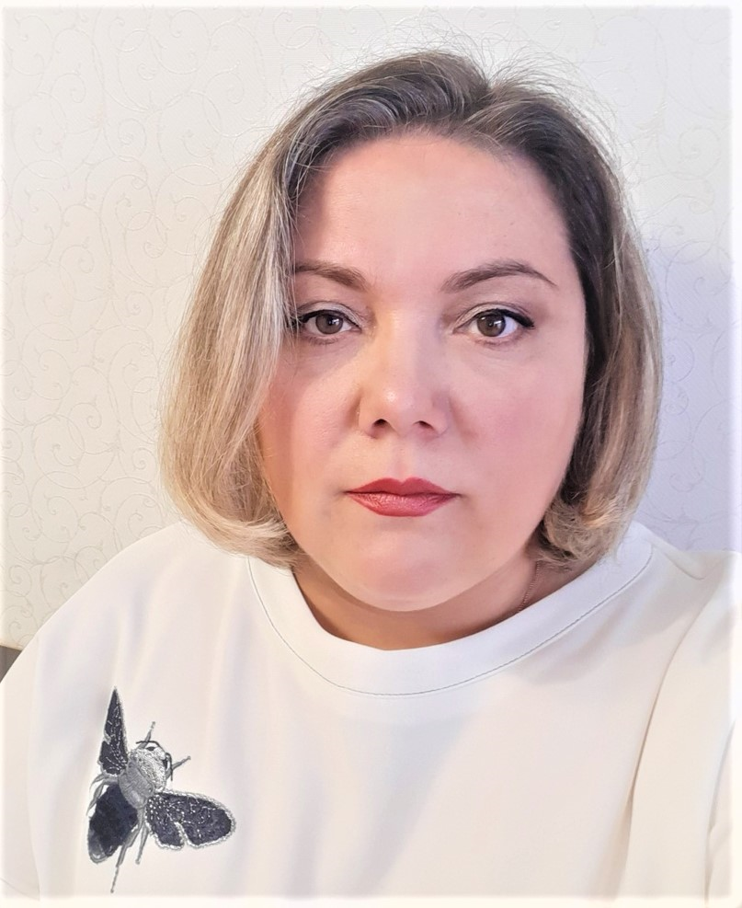
Министерство образования РМ
ПОРТФОЛИО
Игнатьевой Натальи Николаевны
воспитателя МАДОУ
«Детский сад №82 комбинированного вида» городского округа Саранск
Дата рождения: 20.02.1977
Профессиональное образование: высшее, МГПИ им. М. Е. Евсевьева 2000г. по специальности «Филология. Учитель русского языка и литературы».
Профессиональная переподготовка:
ГБУ ДПО «Мордовский республиканский институт образования»
«Педагогика и методика дошкольного образования», 2016 г.
Стаж педагогической работы: 16лет
Общий трудовой стаж: 16 лет
Наличие квалификационной категории: высшая
Дата последней аттестации: 20.05.2016г.

Slide 2
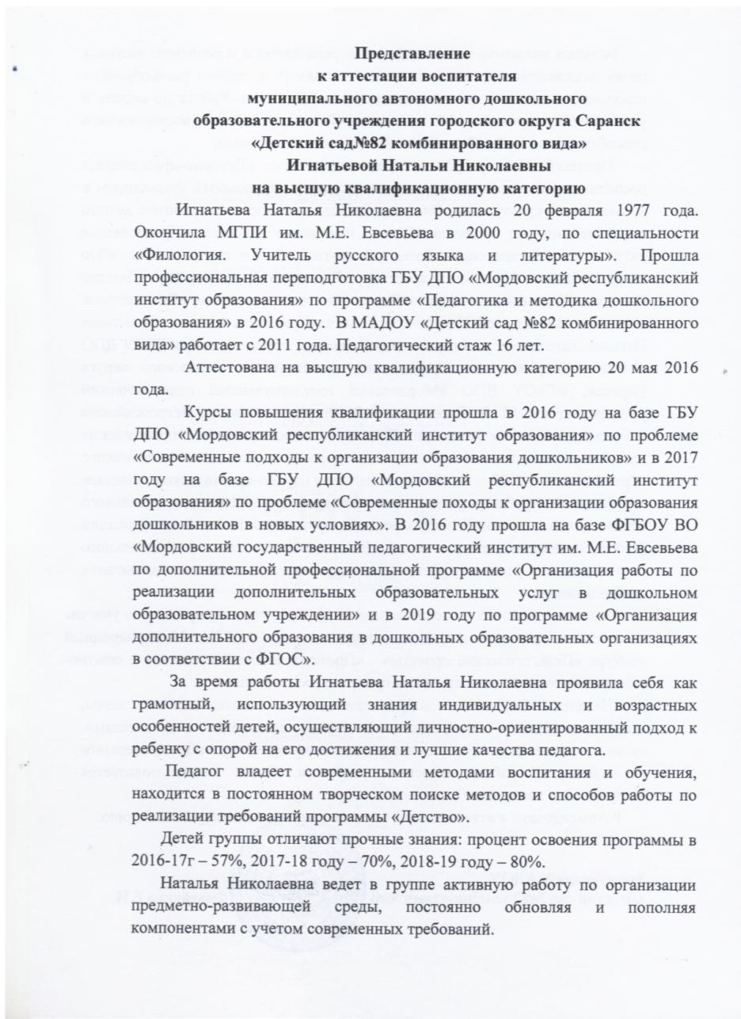
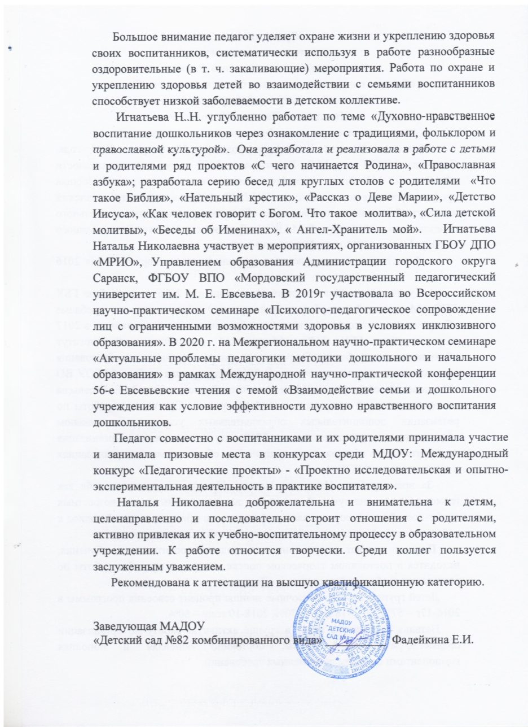
Представление к аттестации

Slide 3
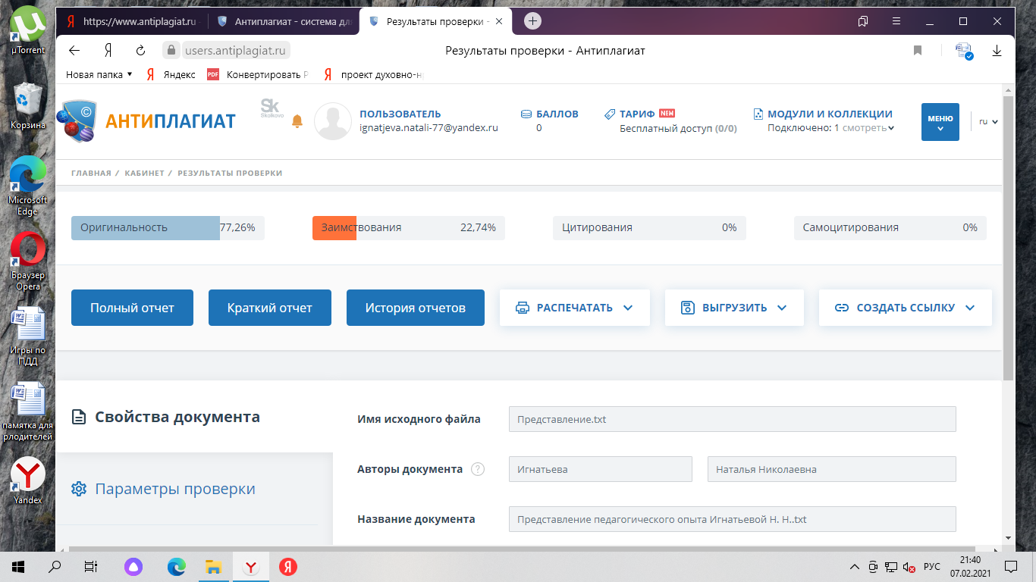
Представление педагогического опыта «Духовно-нравственное воспитание дошкольников через ознакомление с традициями, фольклором и православной культурой»
https://upload2.schoolrm.ru/iblock/f26/f2664f7e88f63c853b2d7aaa3b137e5d/2e4cb84c50e603616f32ebb7264bc078.pdf

Slide 4
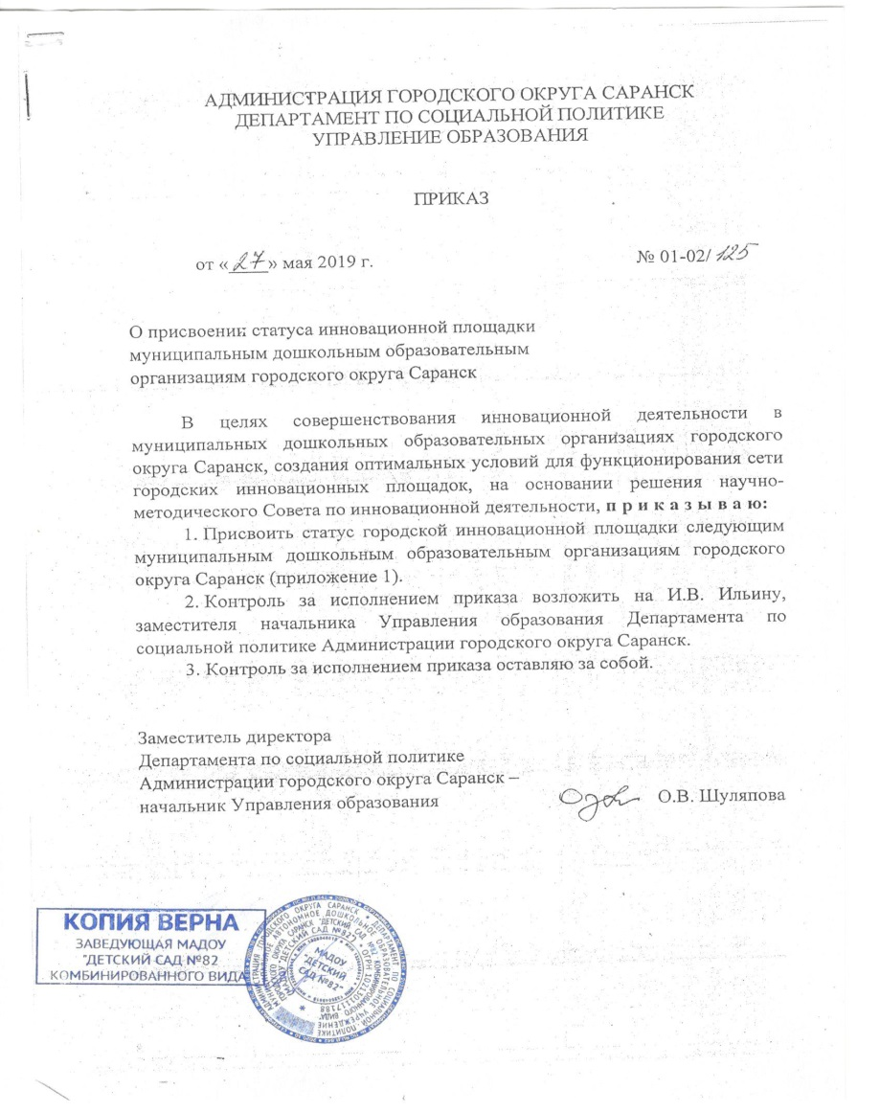
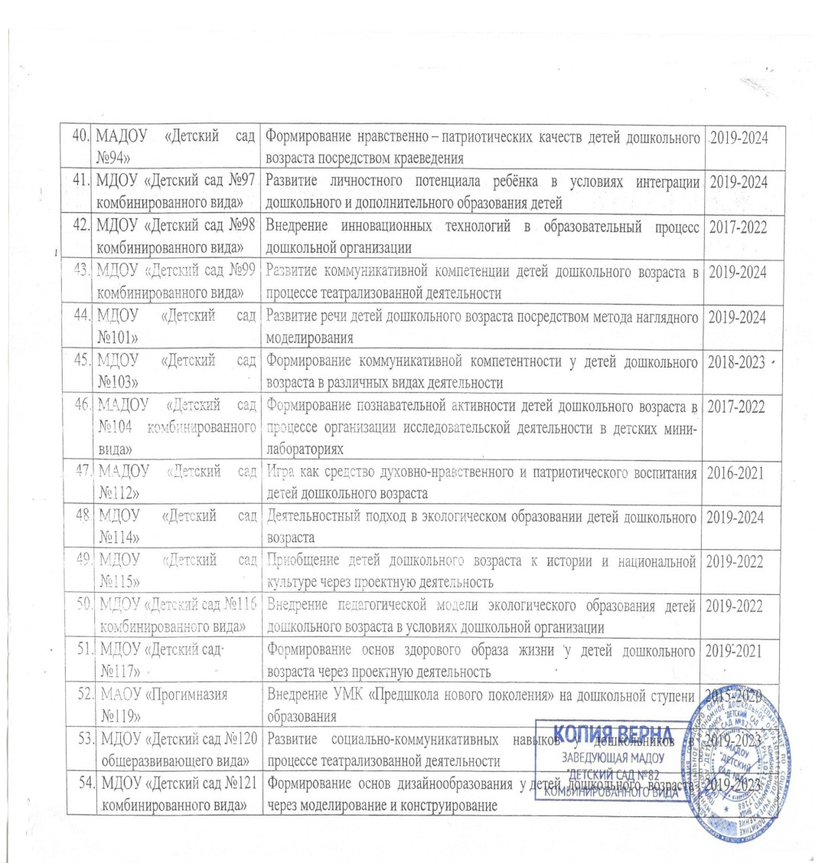
1.Участие в инновационной (экспериментальной) деятельности

Slide 5
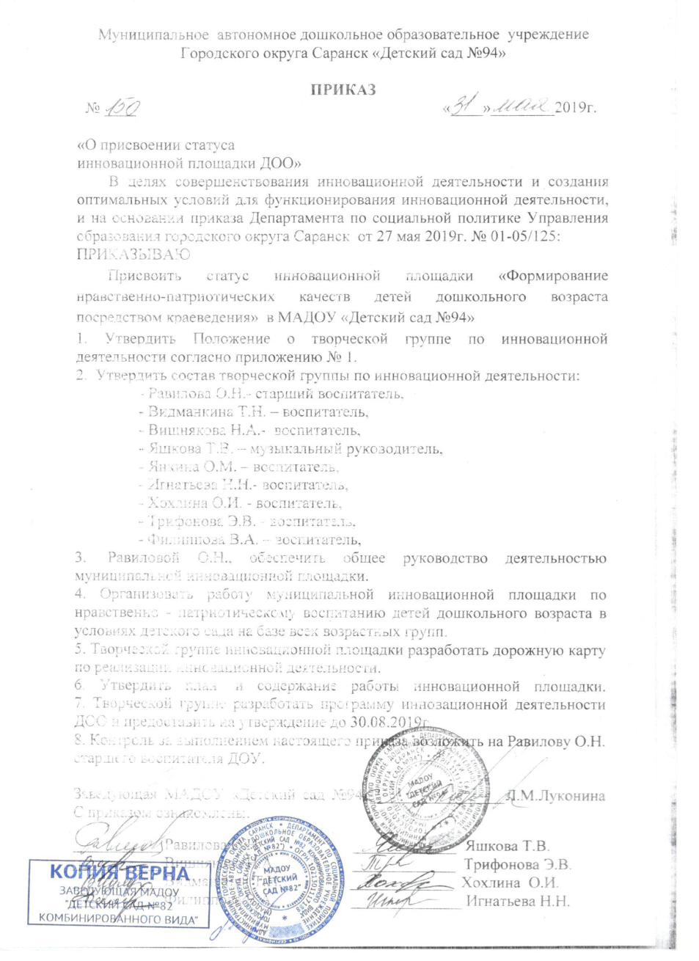
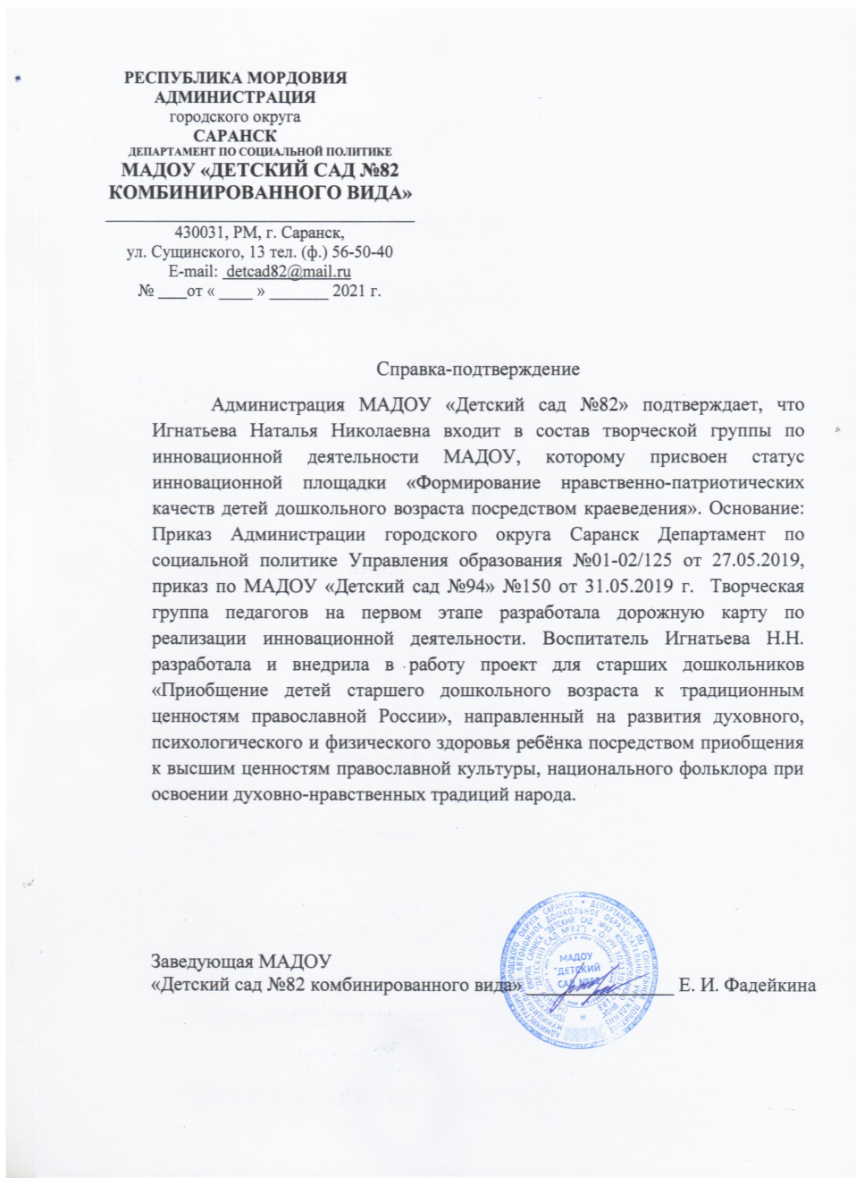
1.Участие в инновационной (экспериментальной) деятельности

Slide 6
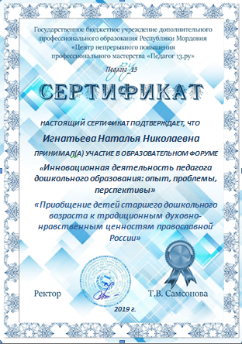
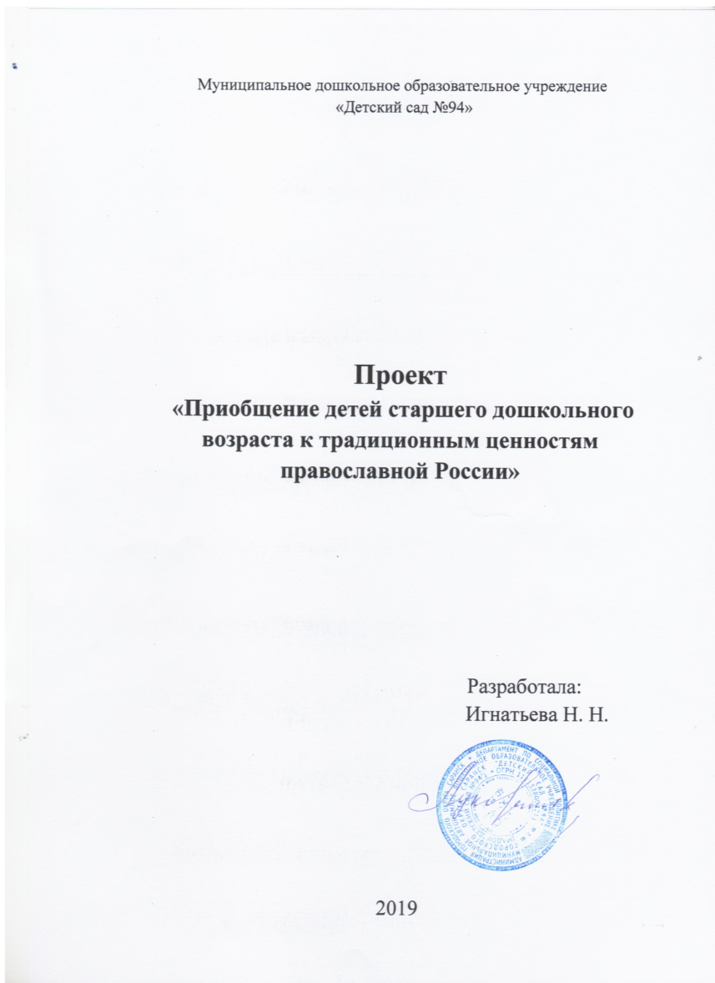
1.Участие в инновационной (экспериментальной) деятельности

Slide 7
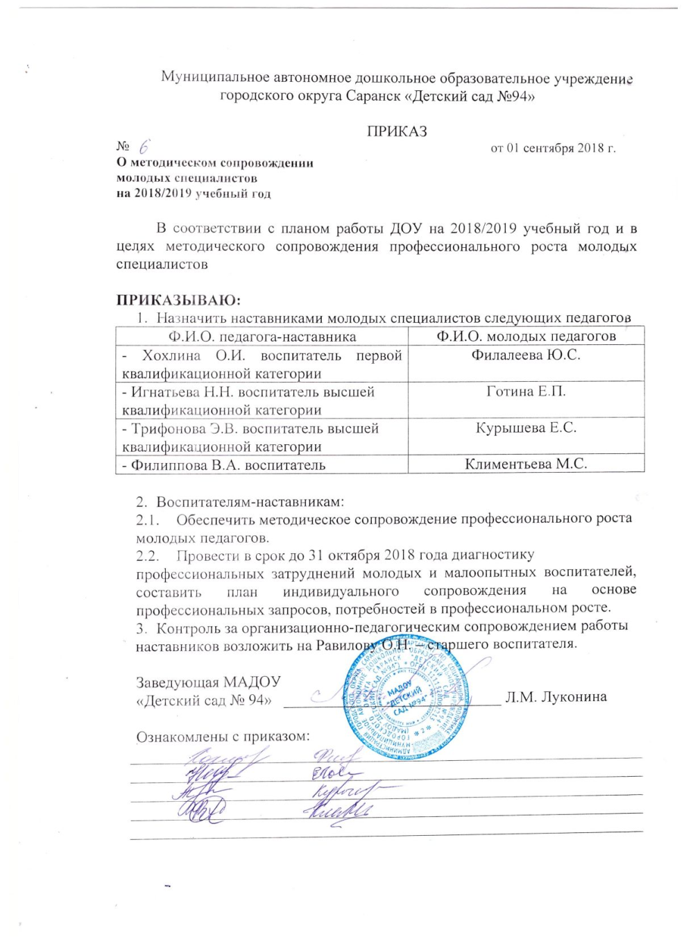
2. Наставничество

Slide 8
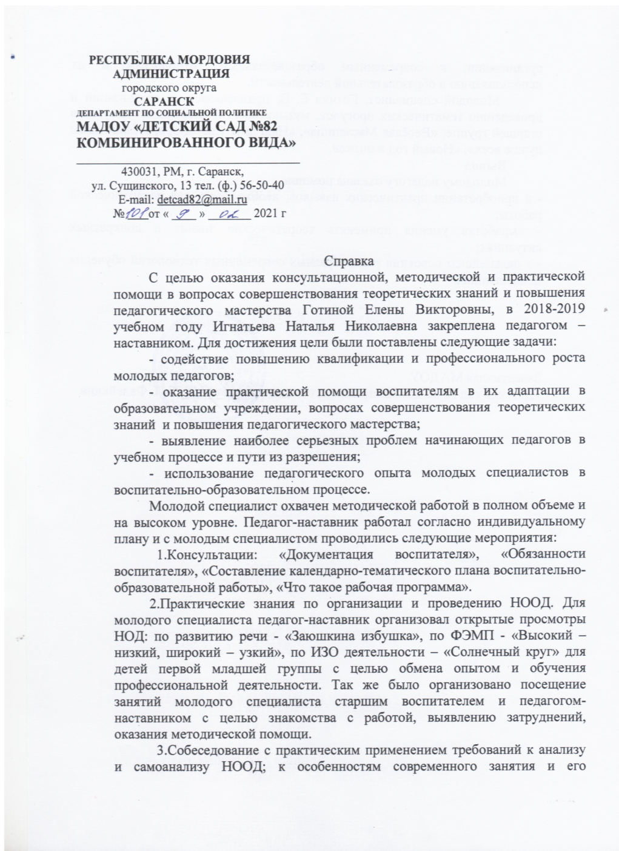
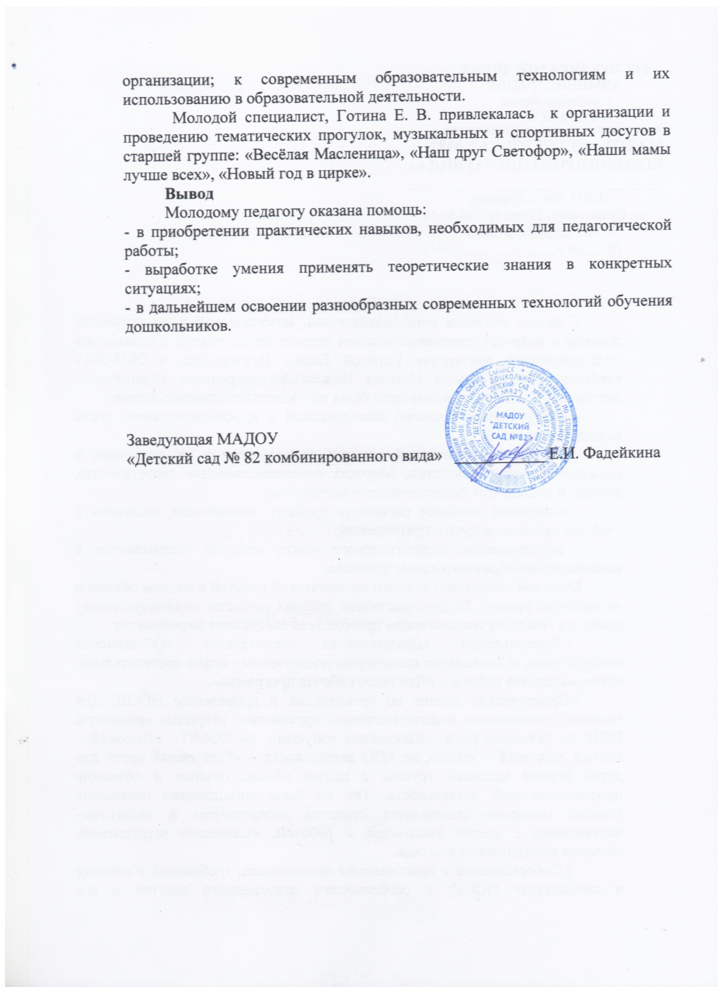
2. Наставничество

Slide 9
3. Наличие публикаций

Slide 10
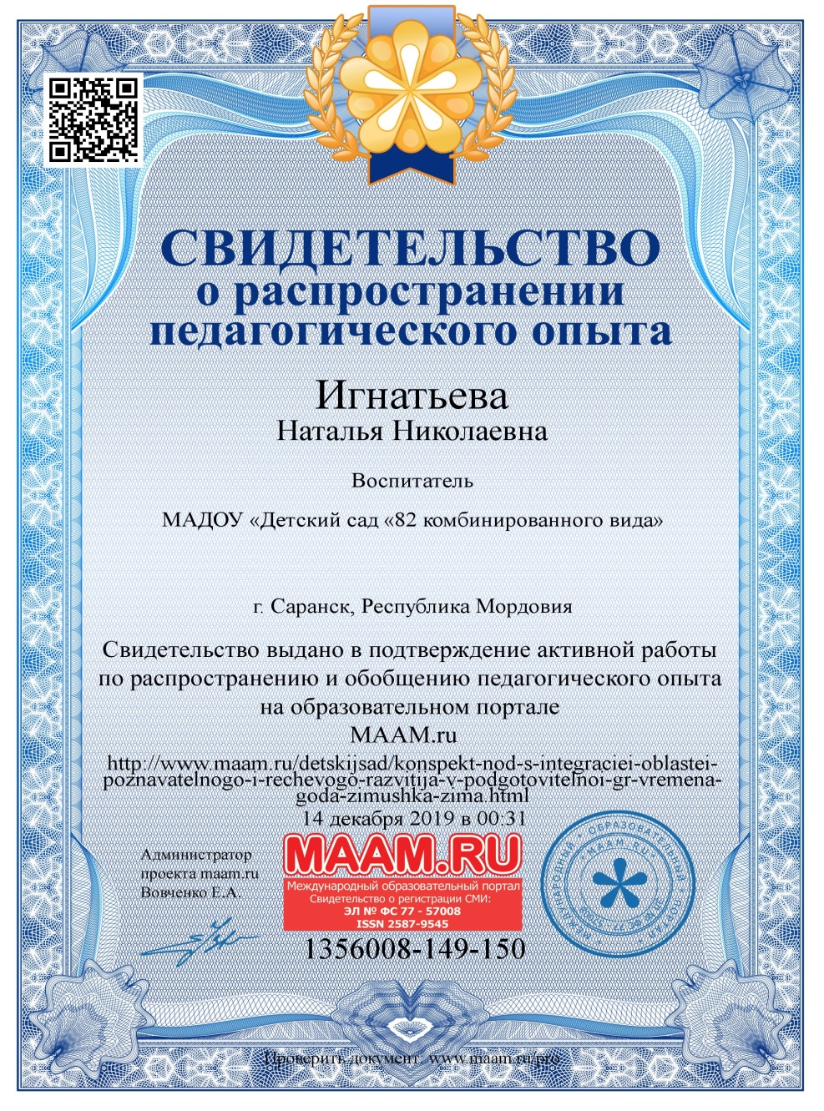
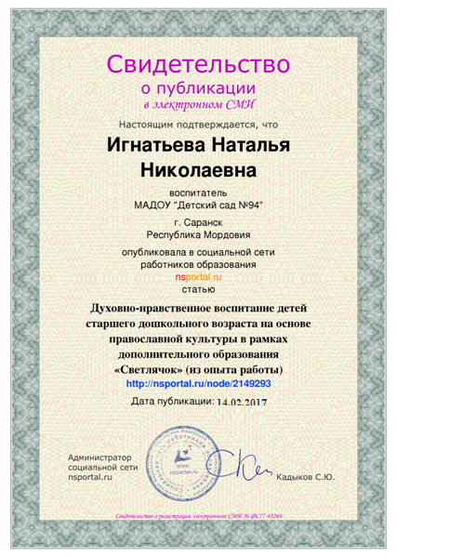
3. Наличие публикаций

Slide 11
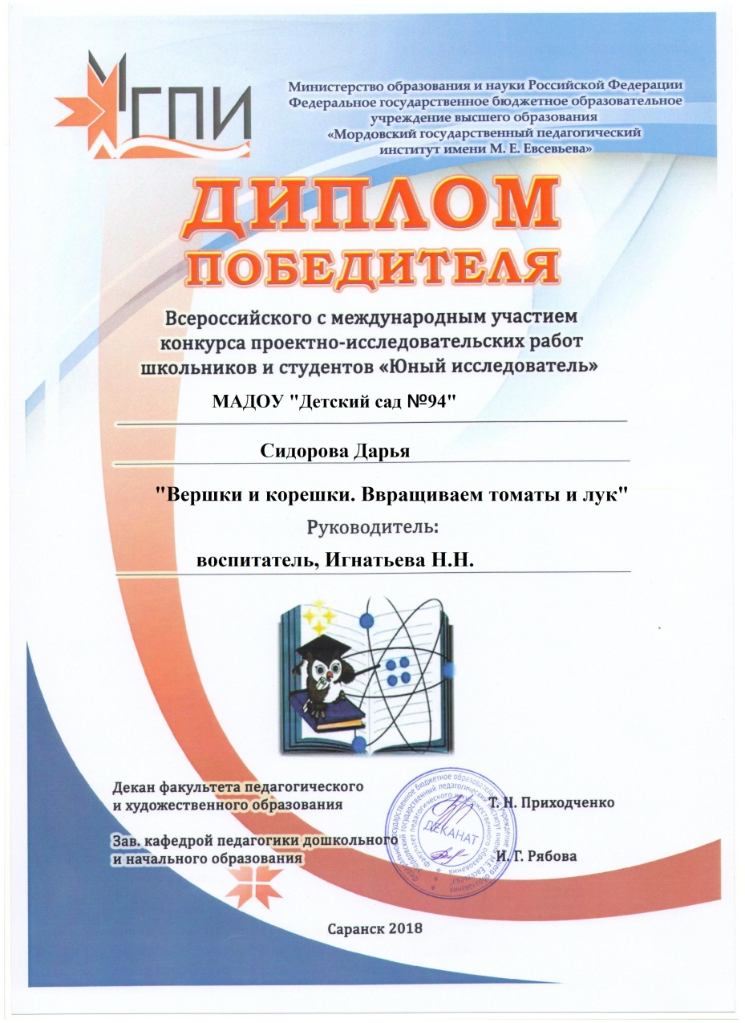
4.Результат участия воспитанников в конкурсах, турнирах, выставках, соревнованиях

Slide 12
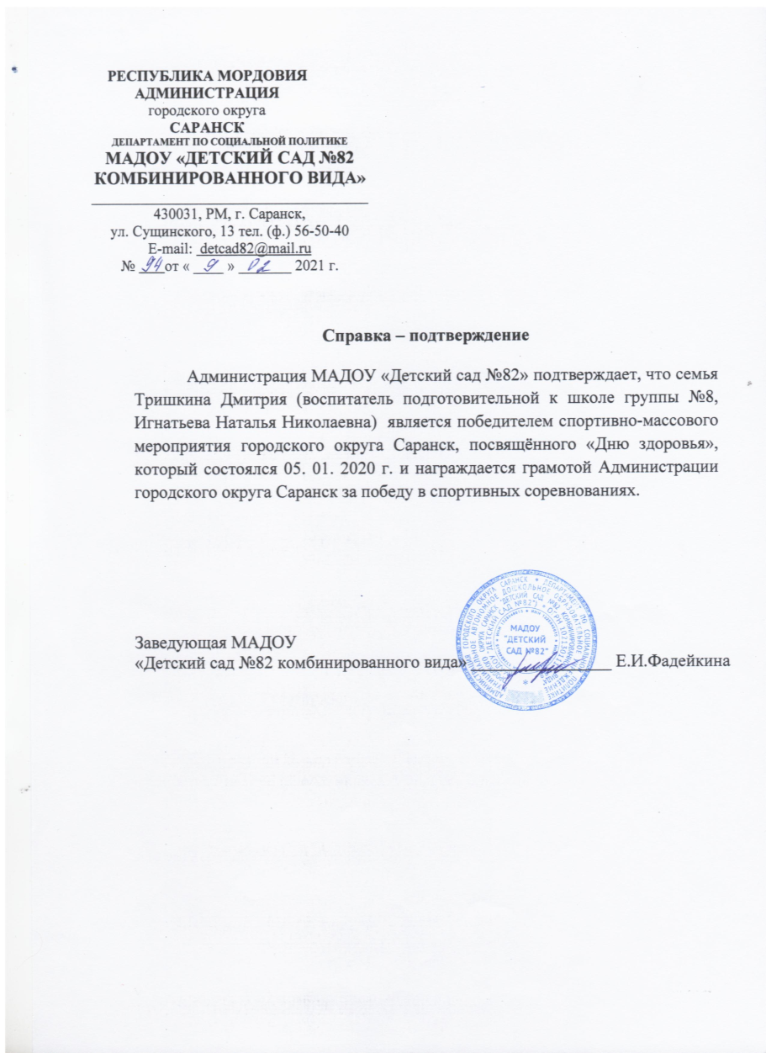
4.Результат участия воспитанников в конкурсах, турнирах, выставках, соревнованиях

Slide 13
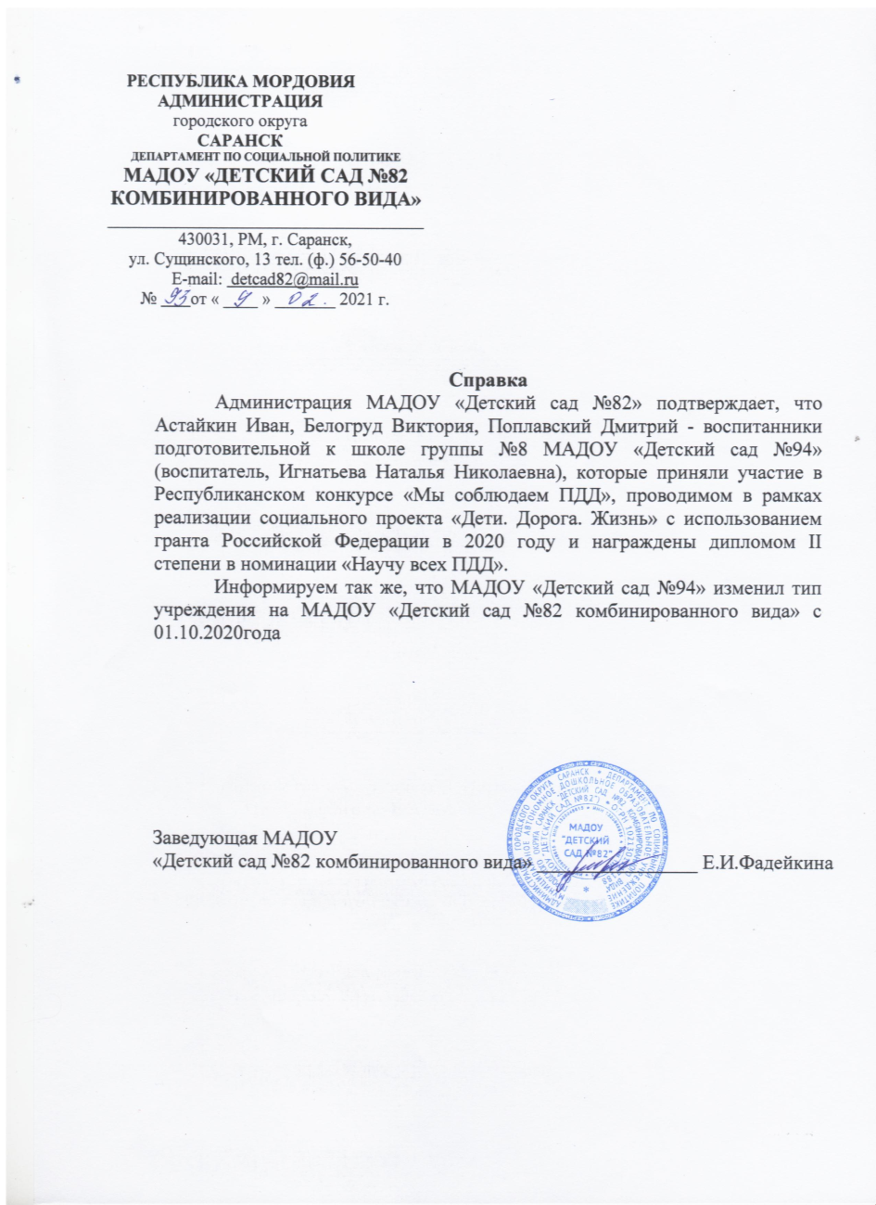
4.Результат участия воспитанников в конкурсах, турнирах, выставках, соревнованиях

Slide 14
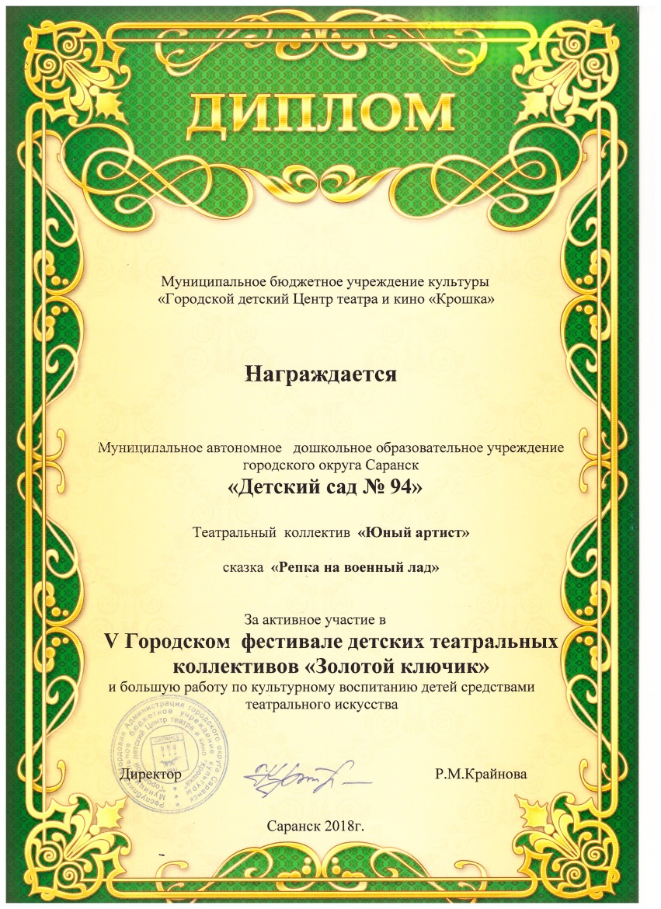
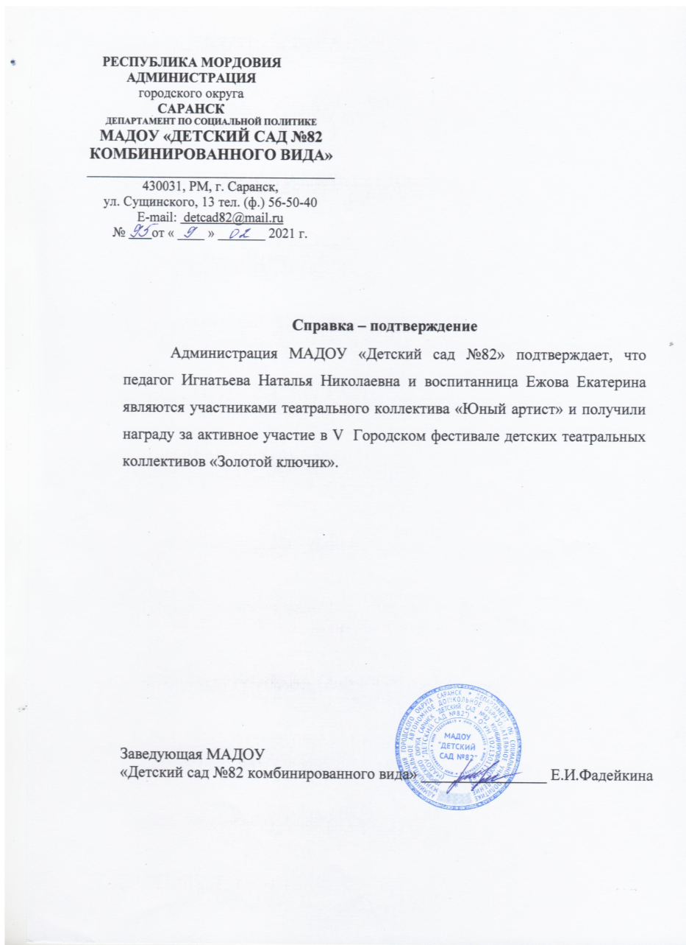
4.Результат участия воспитанников в конкурсах, турнирах, выставках, соревнованиях

Slide 15
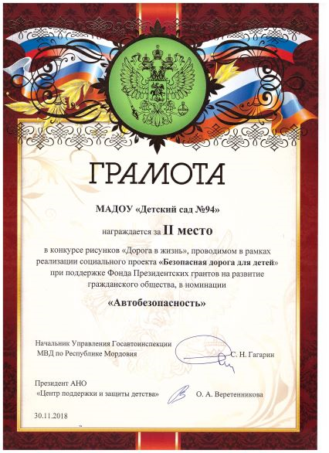
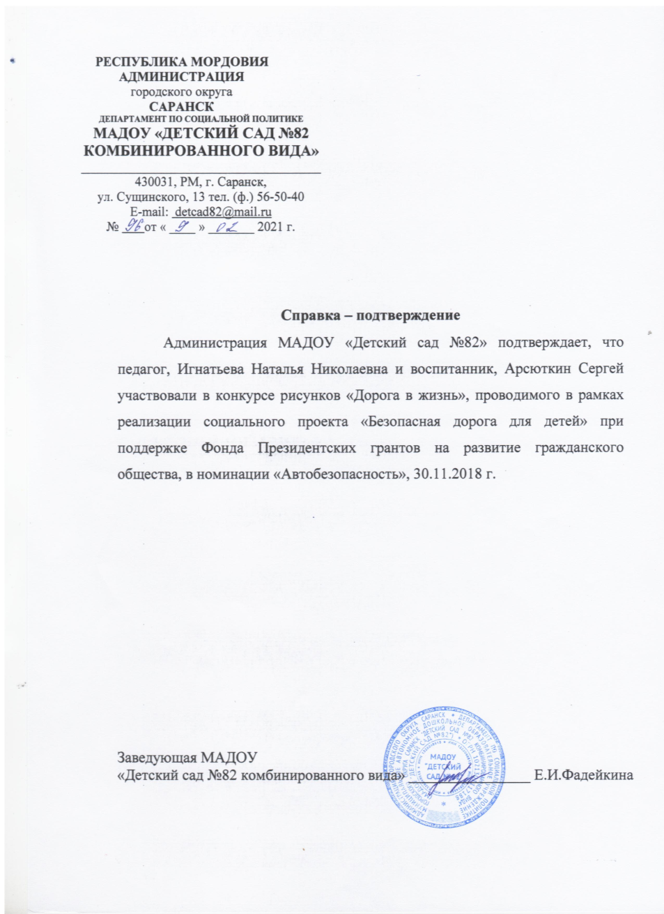
4.Результат участия воспитанников в конкурсах, турнирах, выставках, соревнованиях

Slide 16
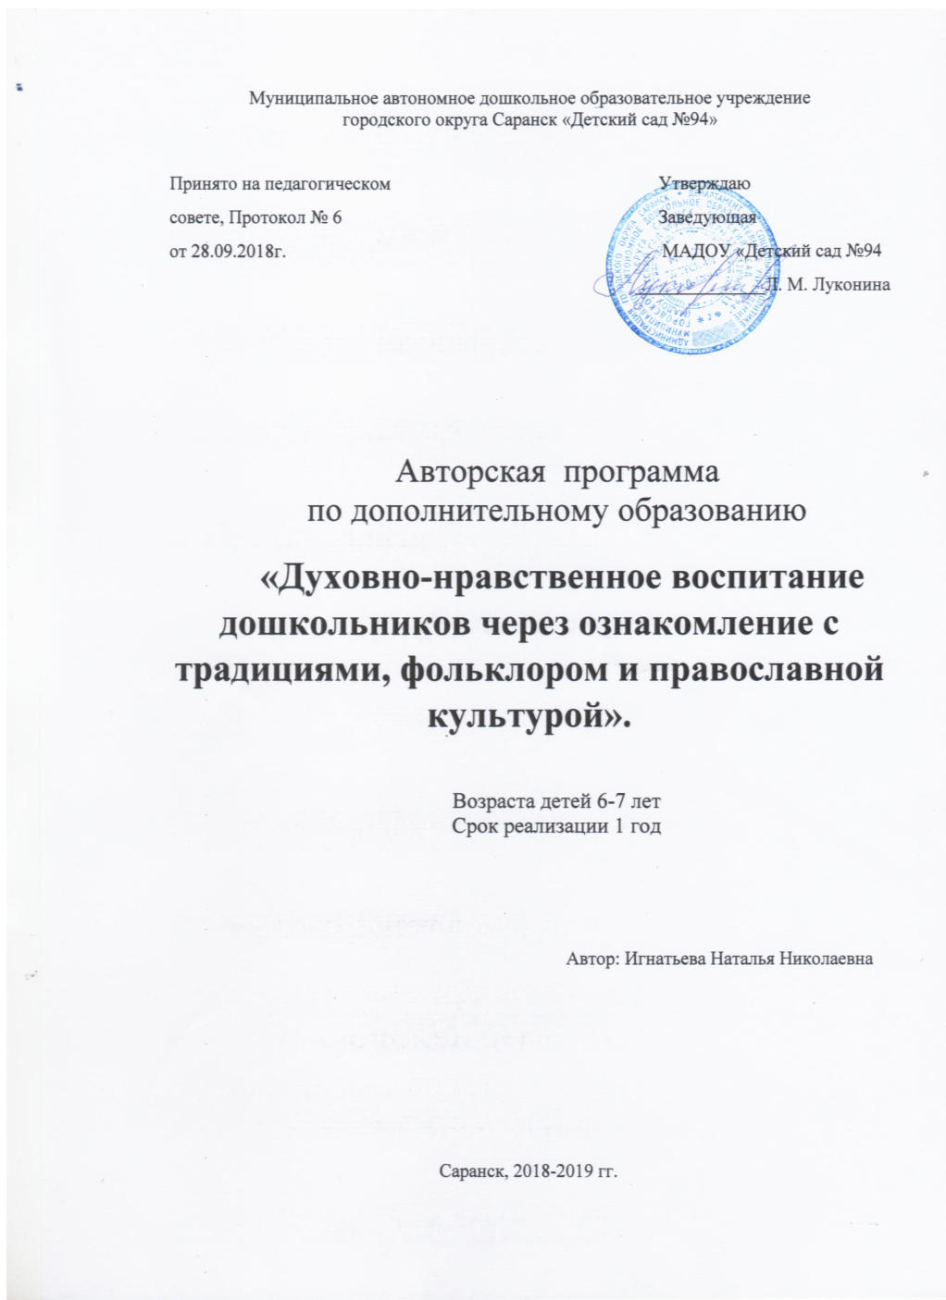
5. Наличие авторских программ, методических пособий

Slide 17
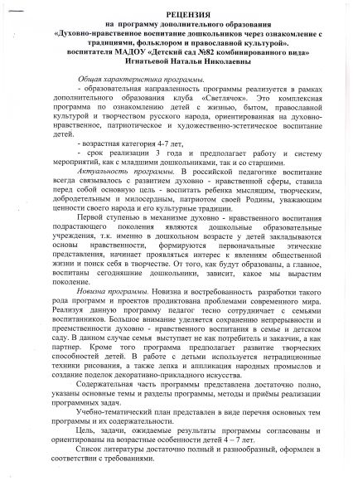
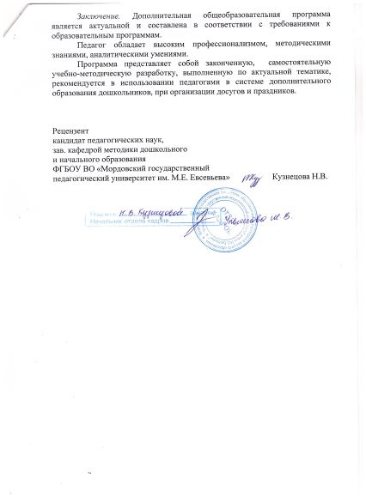
5. Наличие авторских программ, методических пособий

Slide 18
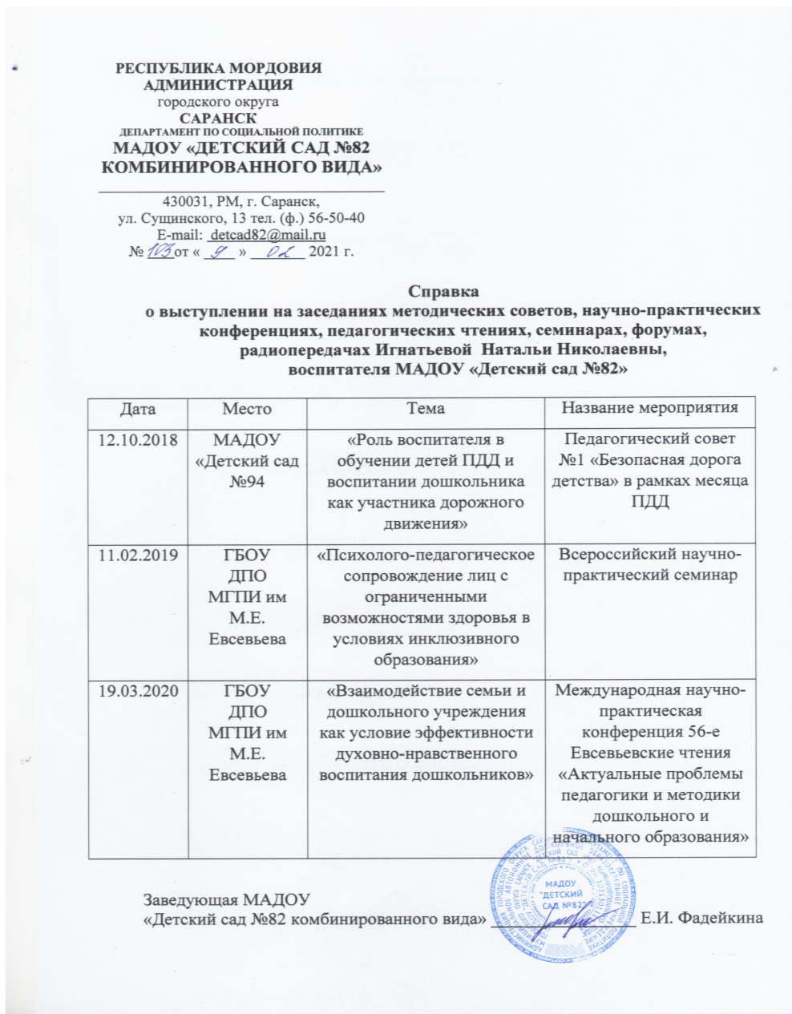
6.Выступления на заседаниях методических советов, научно – практических конференциях, педагогических чтениях, семинарах, секциях, радиопередачах

Slide 19
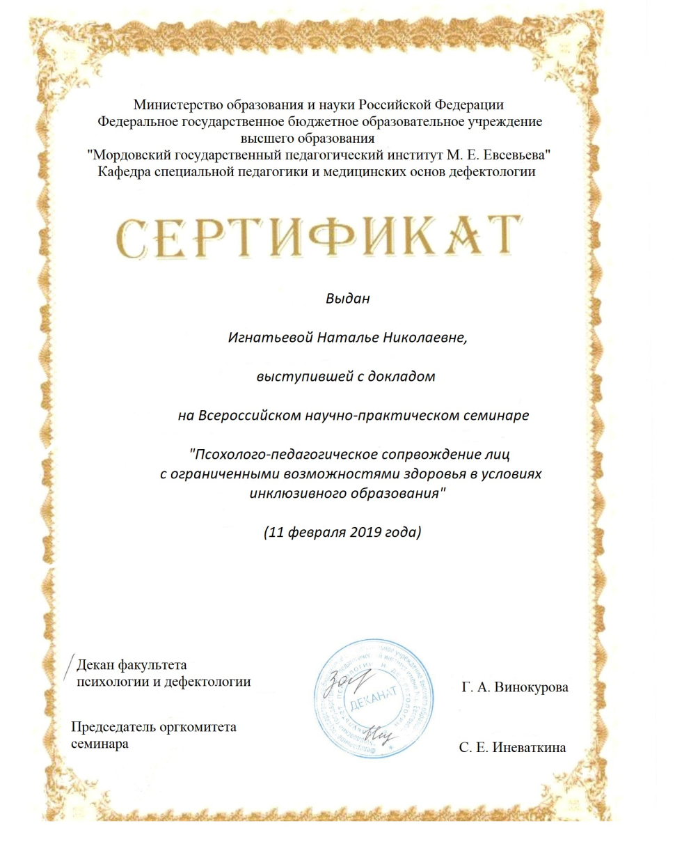
6.Выступления на заседаниях методических советов, научно – практических конференциях, педагогических чтениях, семинарах, секциях, радиопередачах

Slide 20
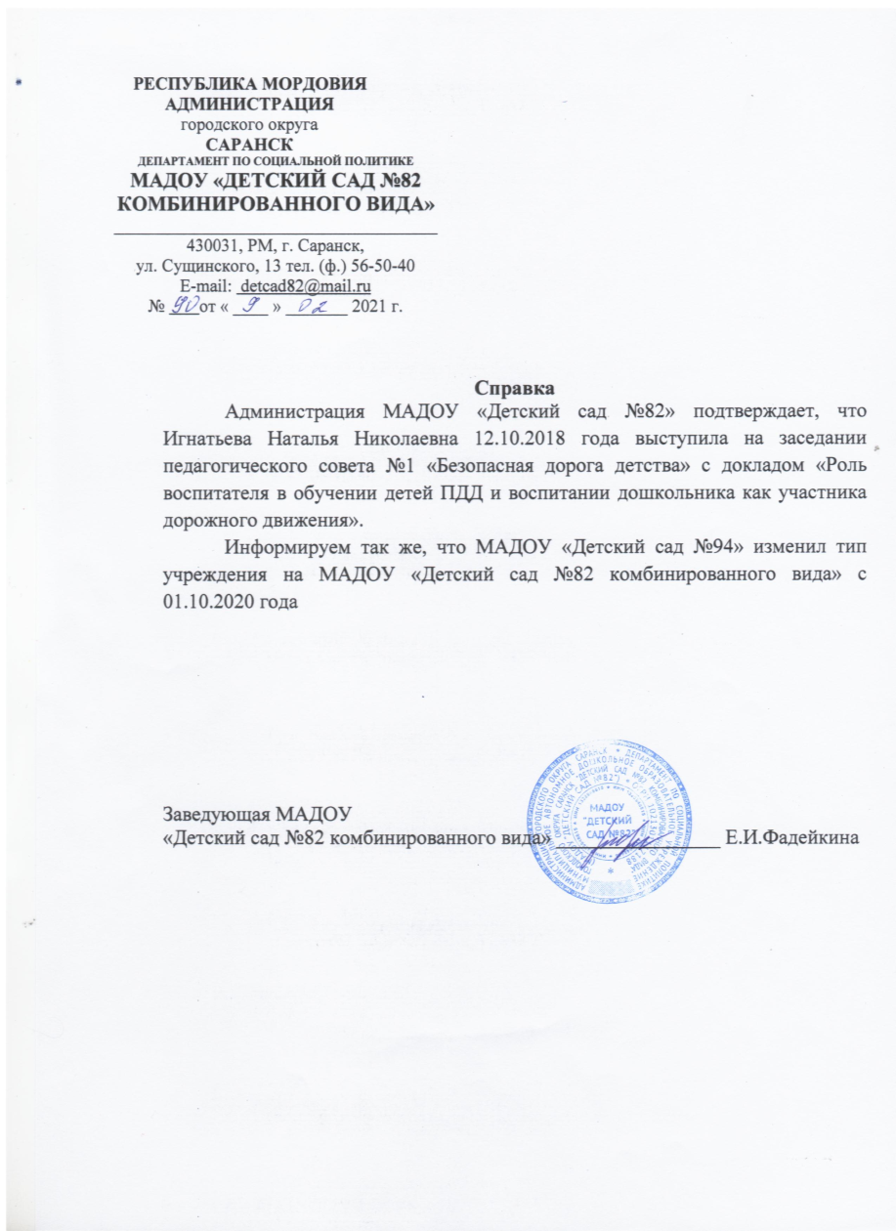
6.Выступления на заседаниях методических советов, научно – практических конференциях, педагогических чтениях, семинарах, секциях, радиопередачах

Slide 21
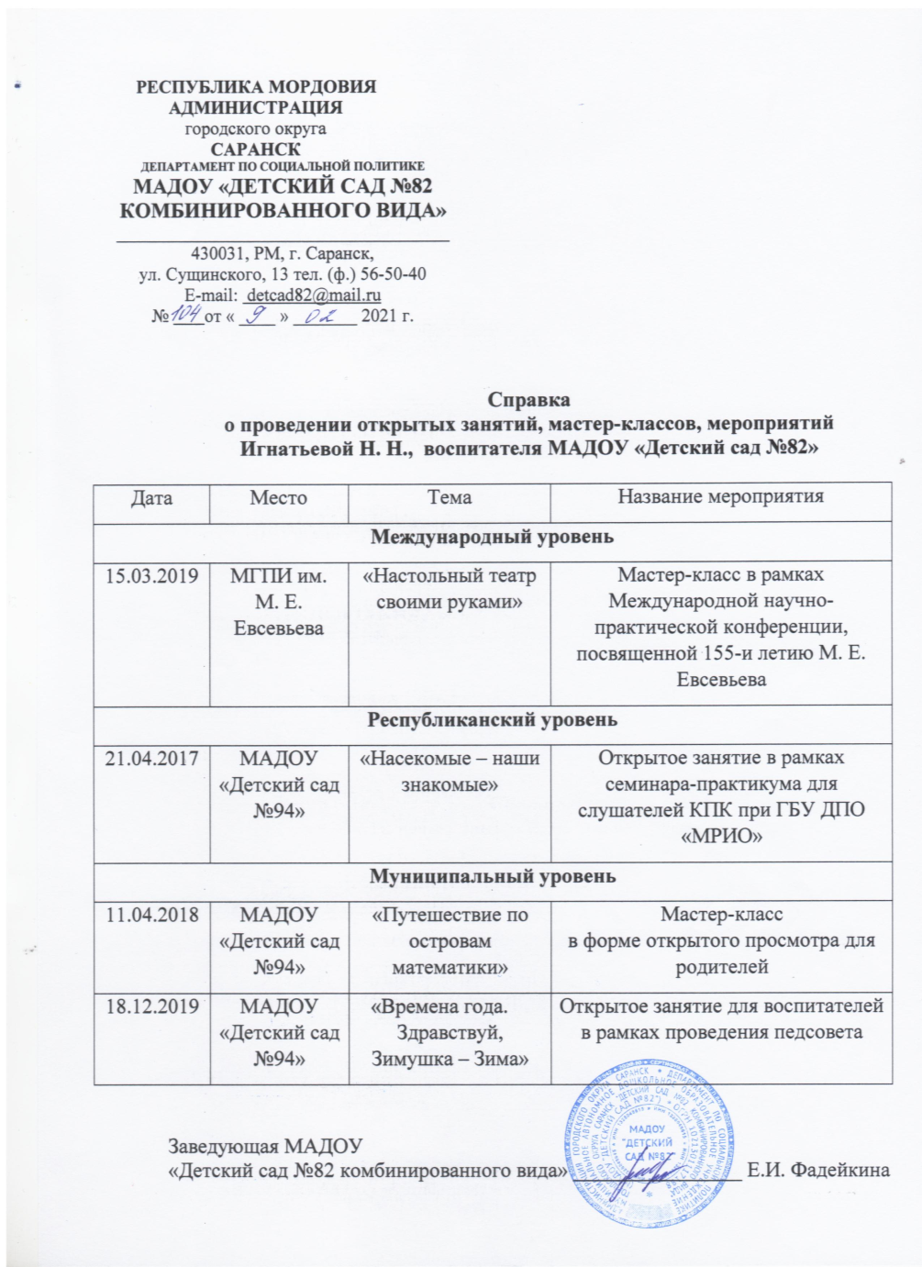
7.Проведение открытых занятий, мастер – классов, мероприятий.

Slide 22
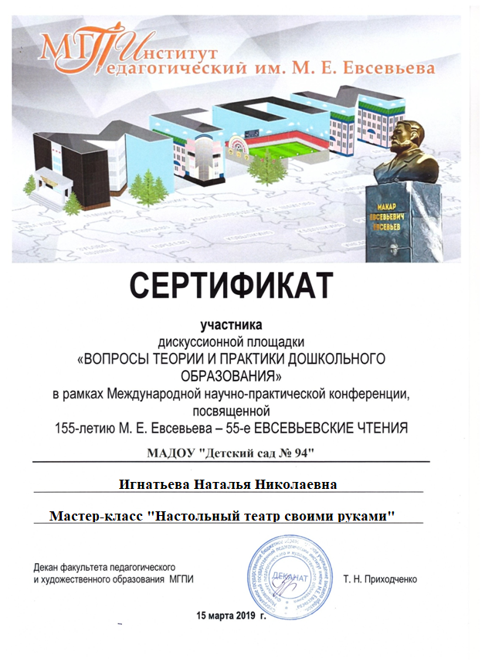
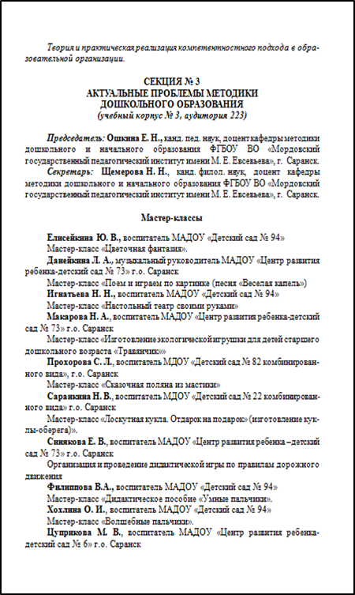
7.Проведение открытых занятий, мастер – классов, мероприятий.

Slide 23
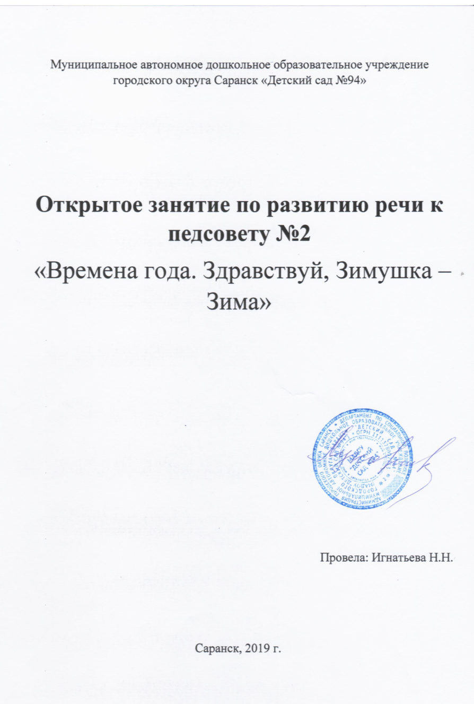
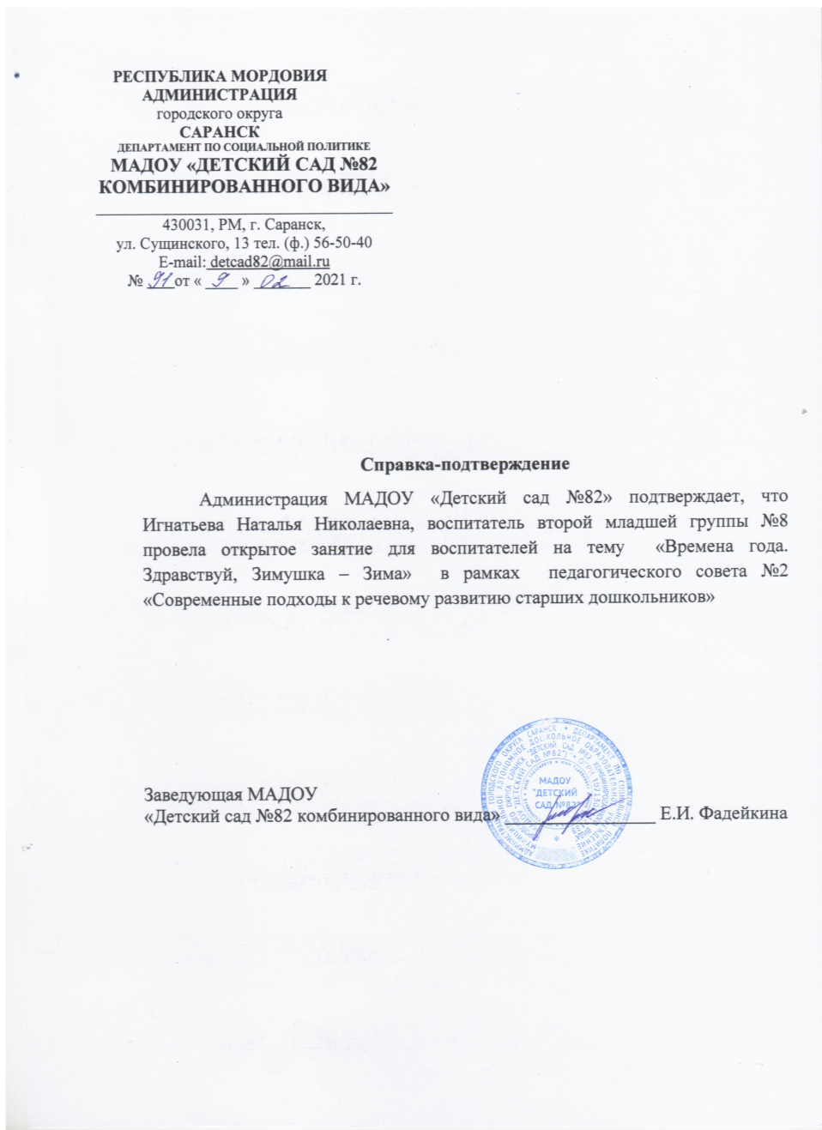
7.Проведение открытых занятий, мастер – классов, мероприятий.

Slide 24
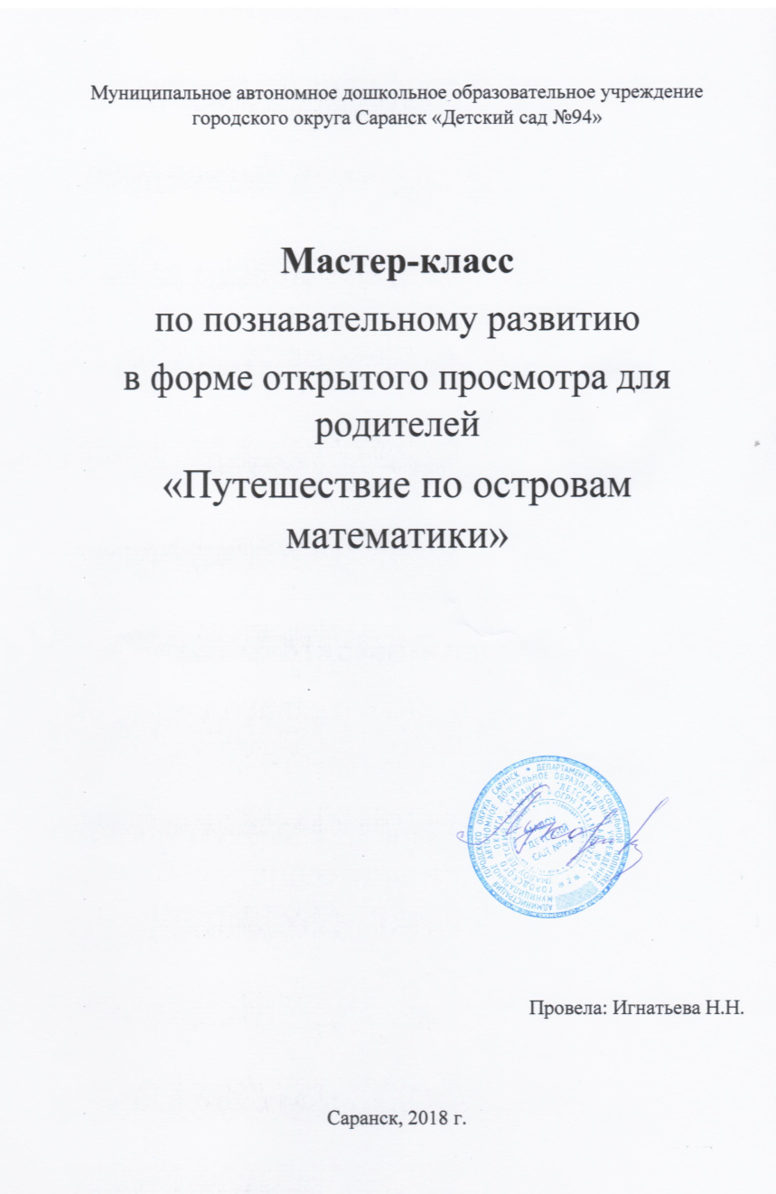
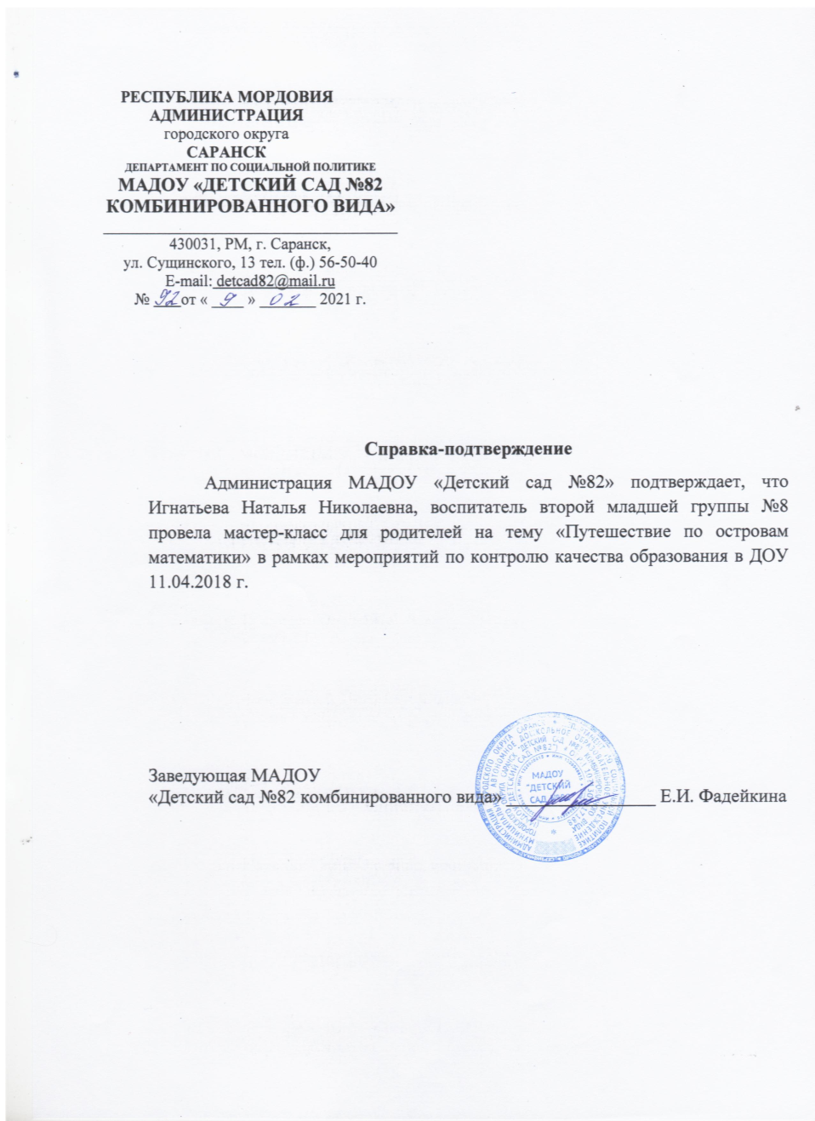
7.Проведение открытых занятий, мастер – классов, мероприятий.

Slide 25
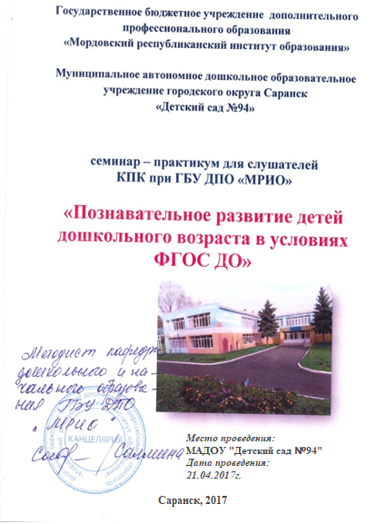
7.Проведение открытых занятий, мастер – классов, мероприятий.

Slide 26
8. Экспертная деятельность
не имею

Slide 27
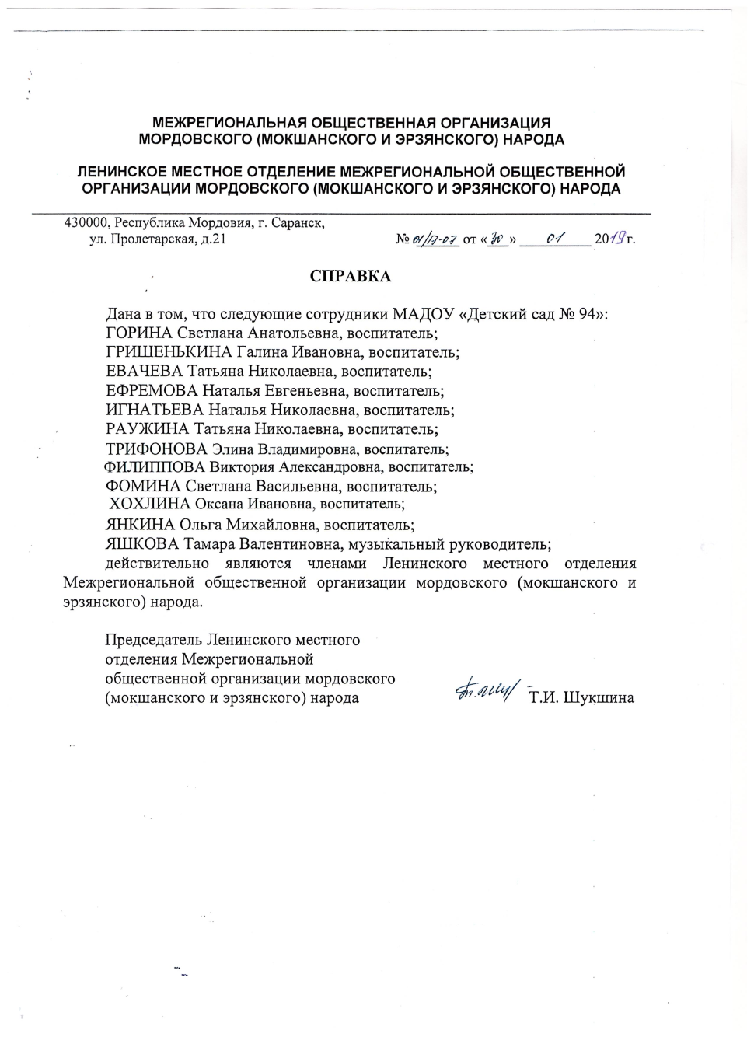
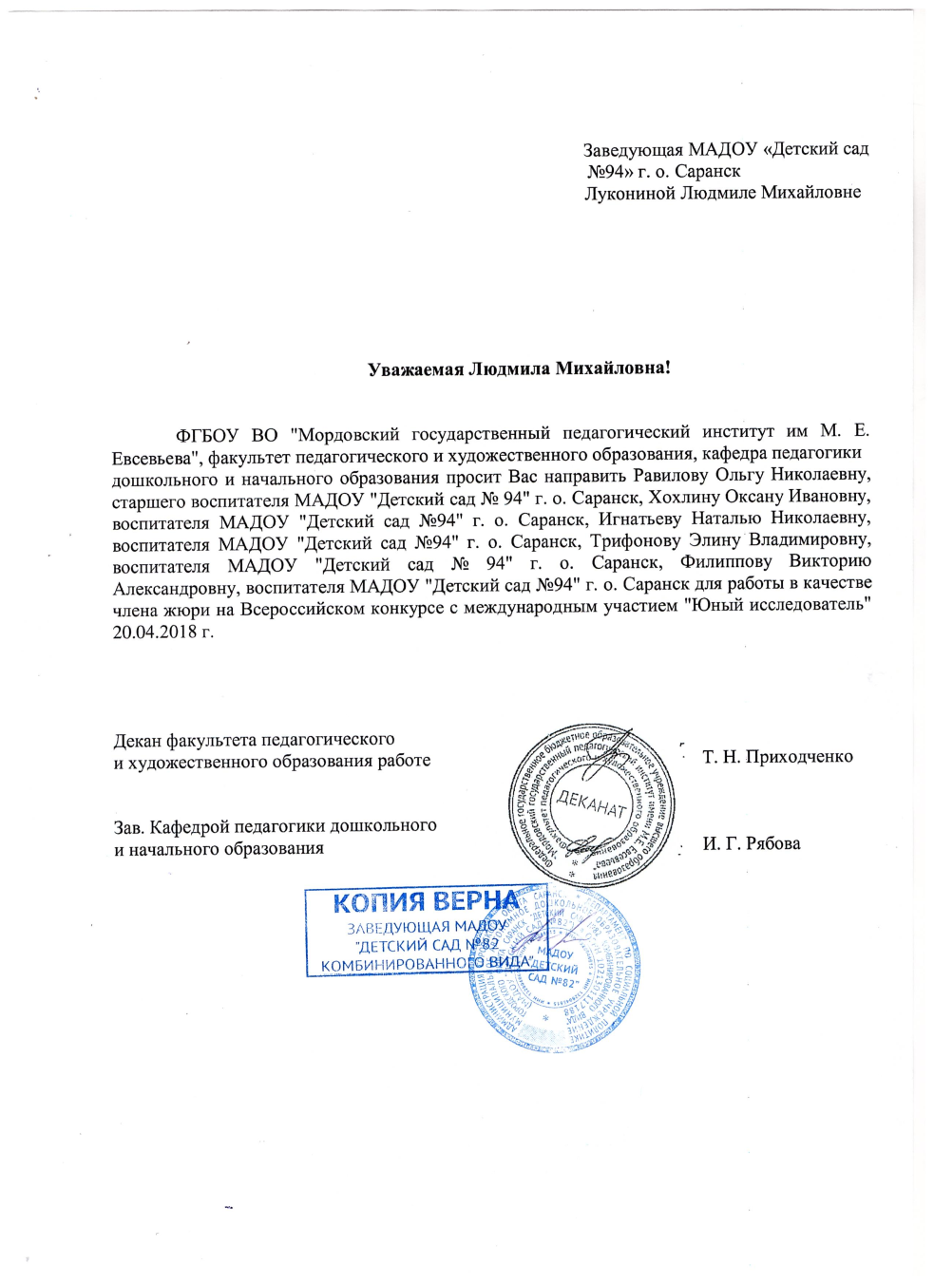
9.Общественно педагогическая активность: участие в комиссиях, педагогических сообществах, в жюри, в конкурсах

Slide 28
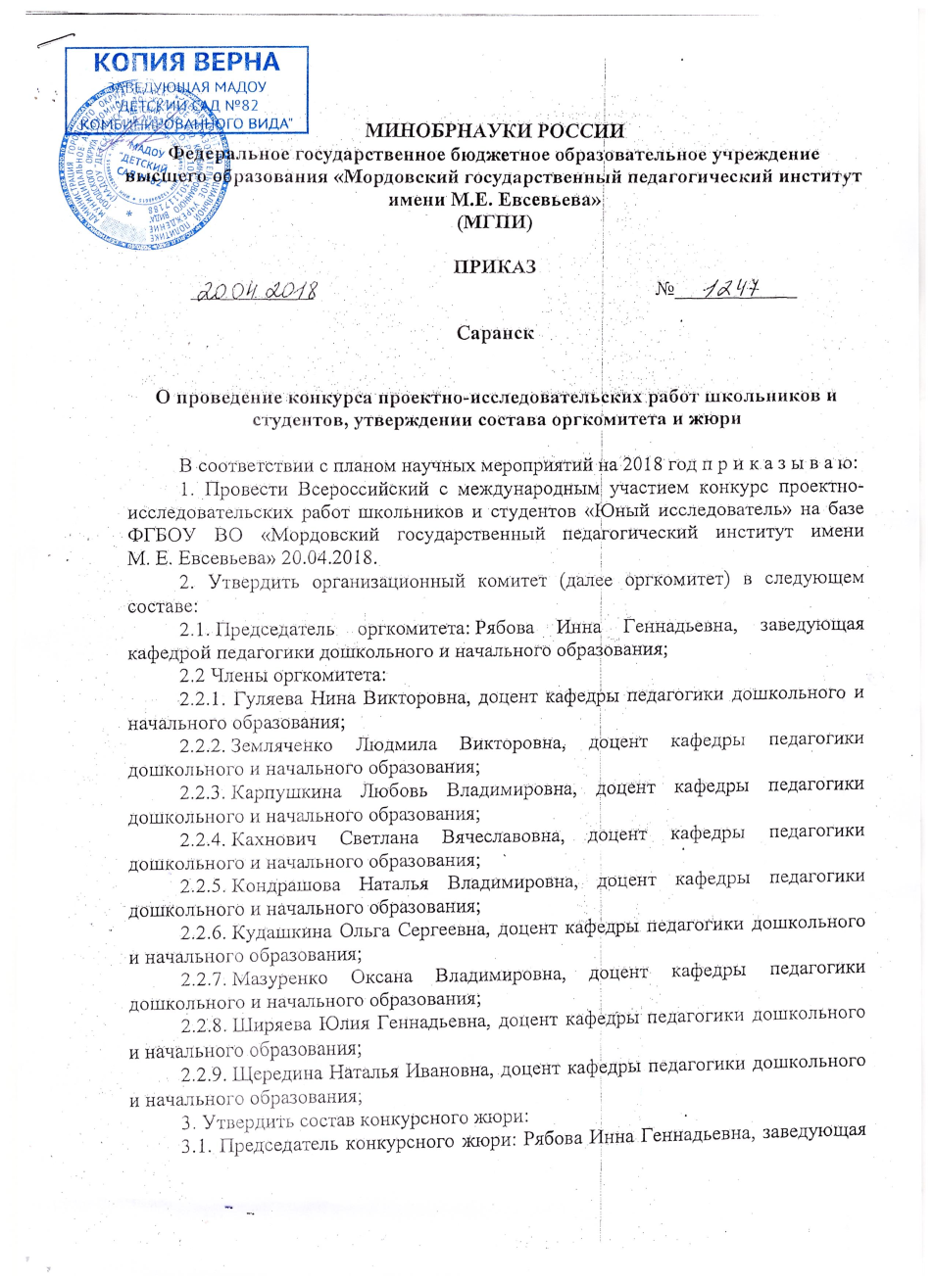
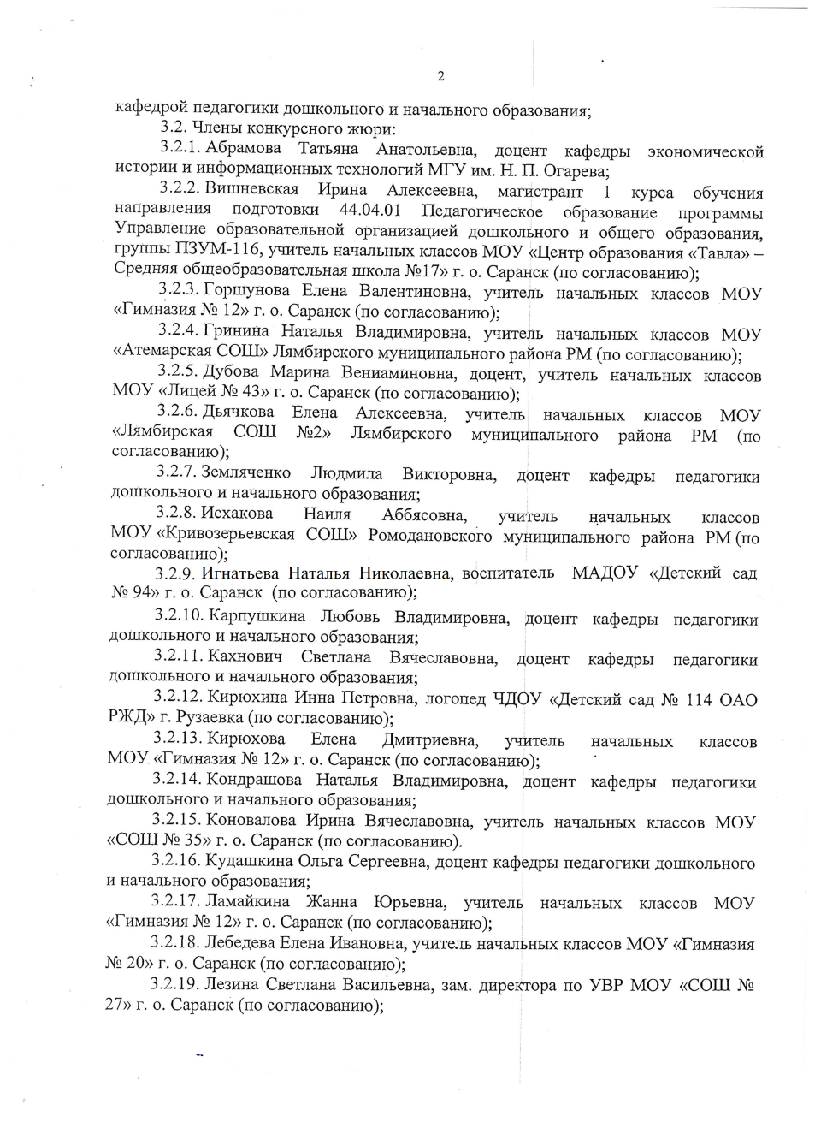
9.Общественно педагогическая активность: участие в комиссиях, педагогических сообществах, в жюри, в конкурсах

Slide 29
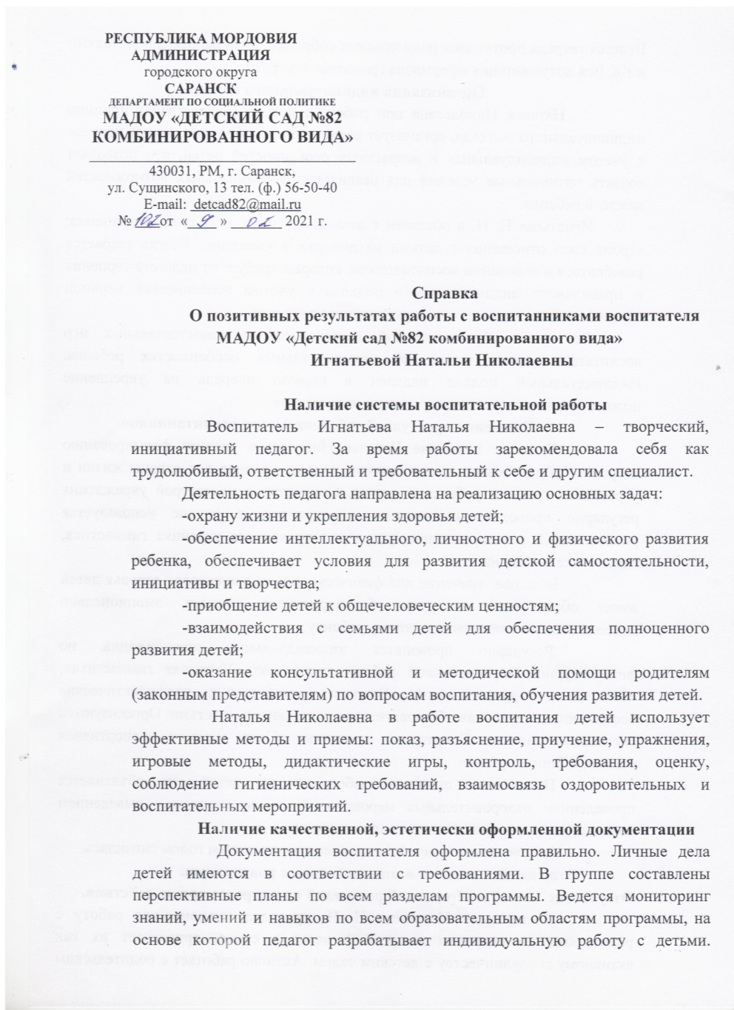
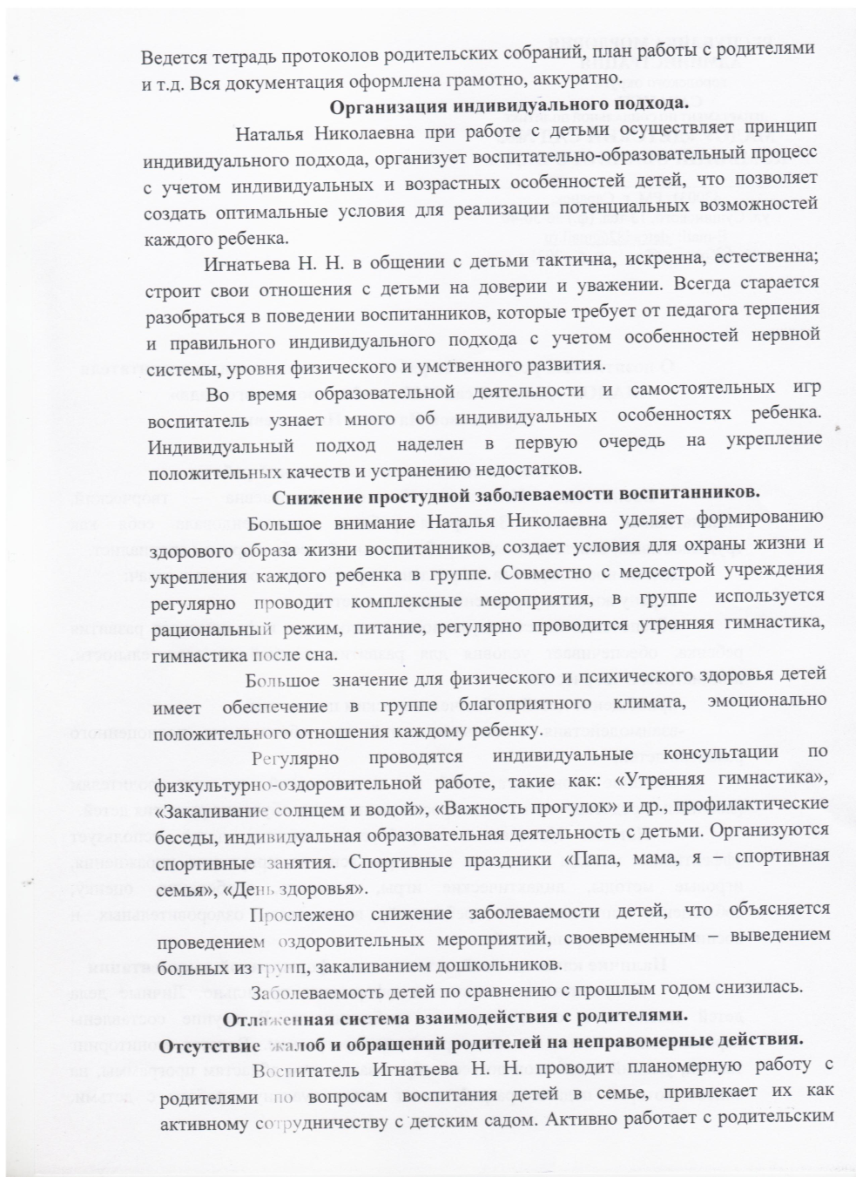
10. Позитивные результаты работы с воспитанниками

Slide 30
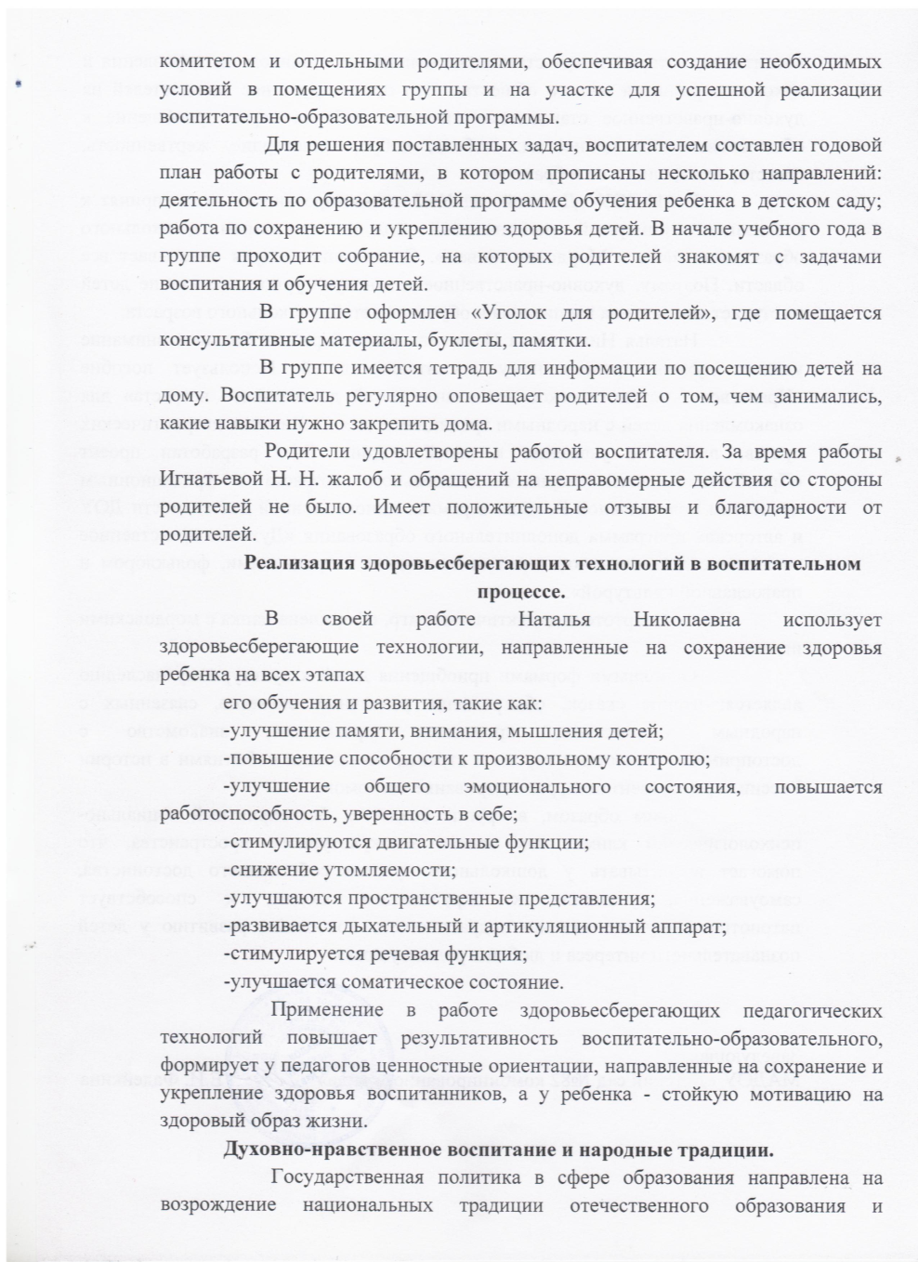
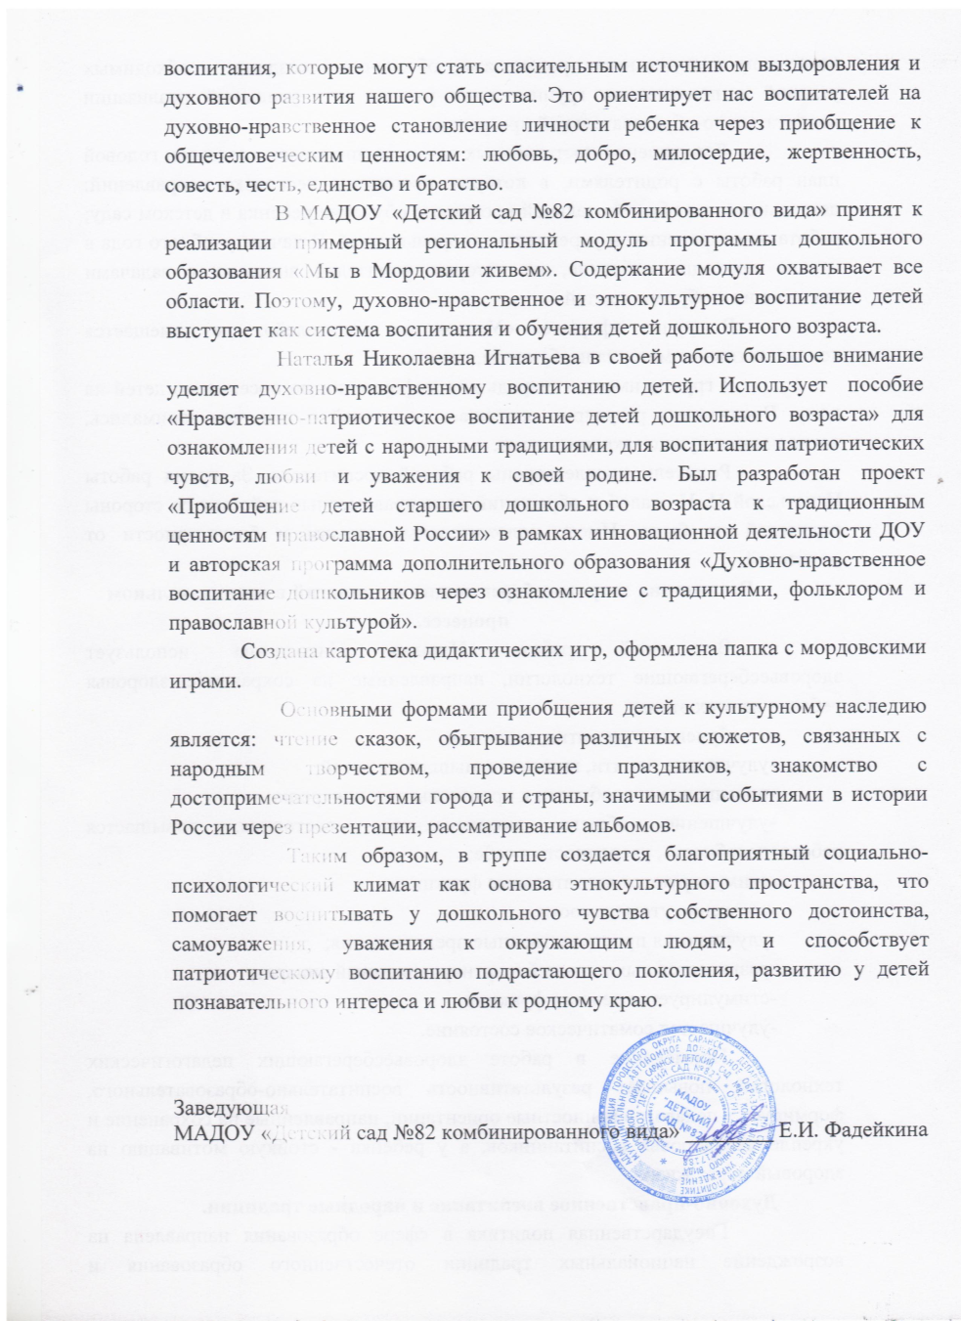
10. Позитивные результаты работы с воспитанниками

Slide 31
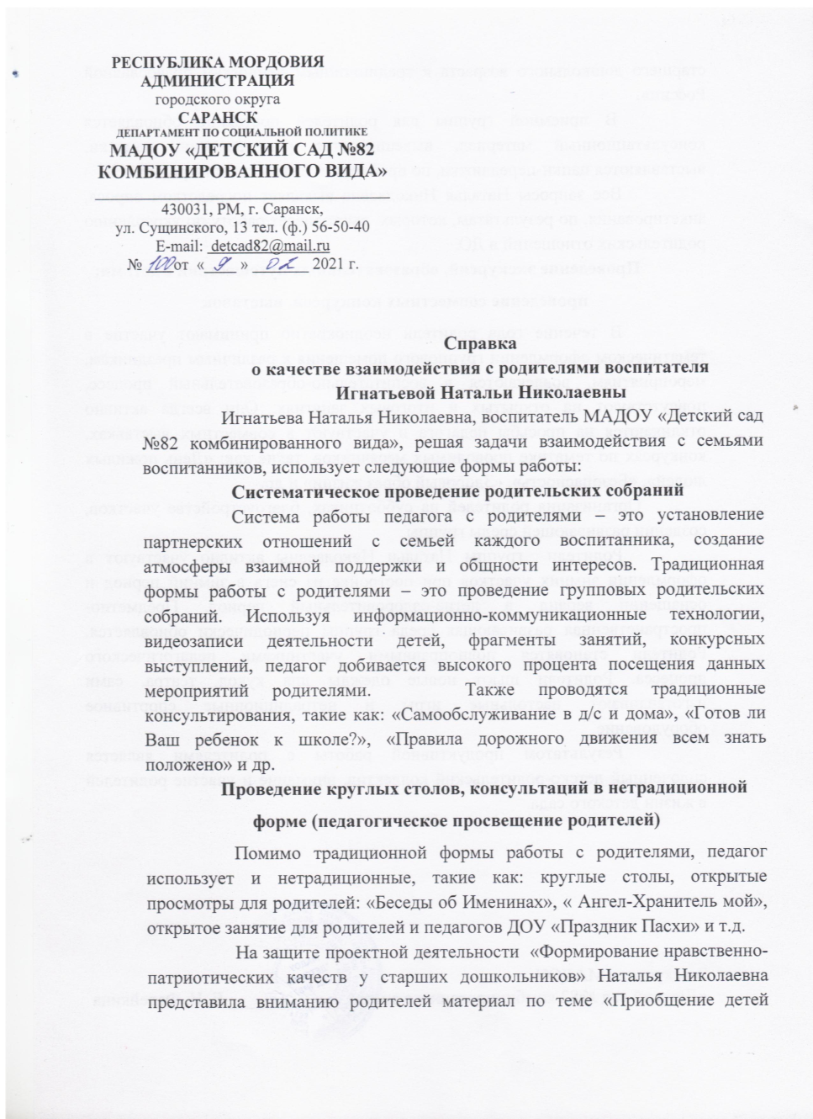
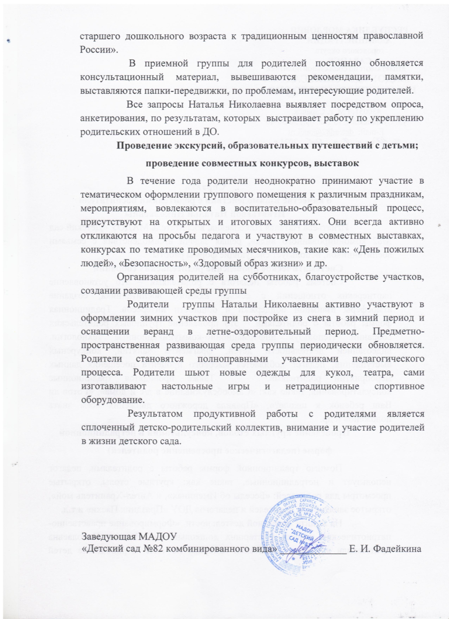
11. Качество взаимодействия с родителями

Slide 32
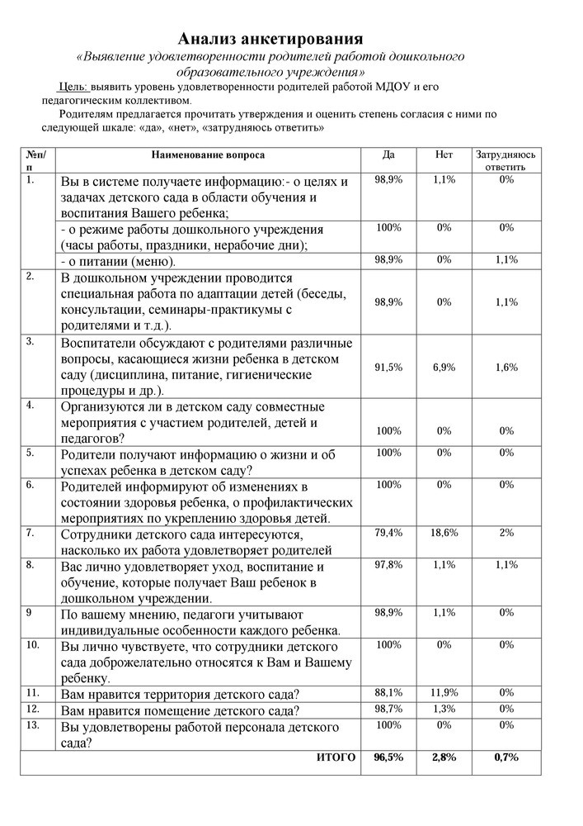
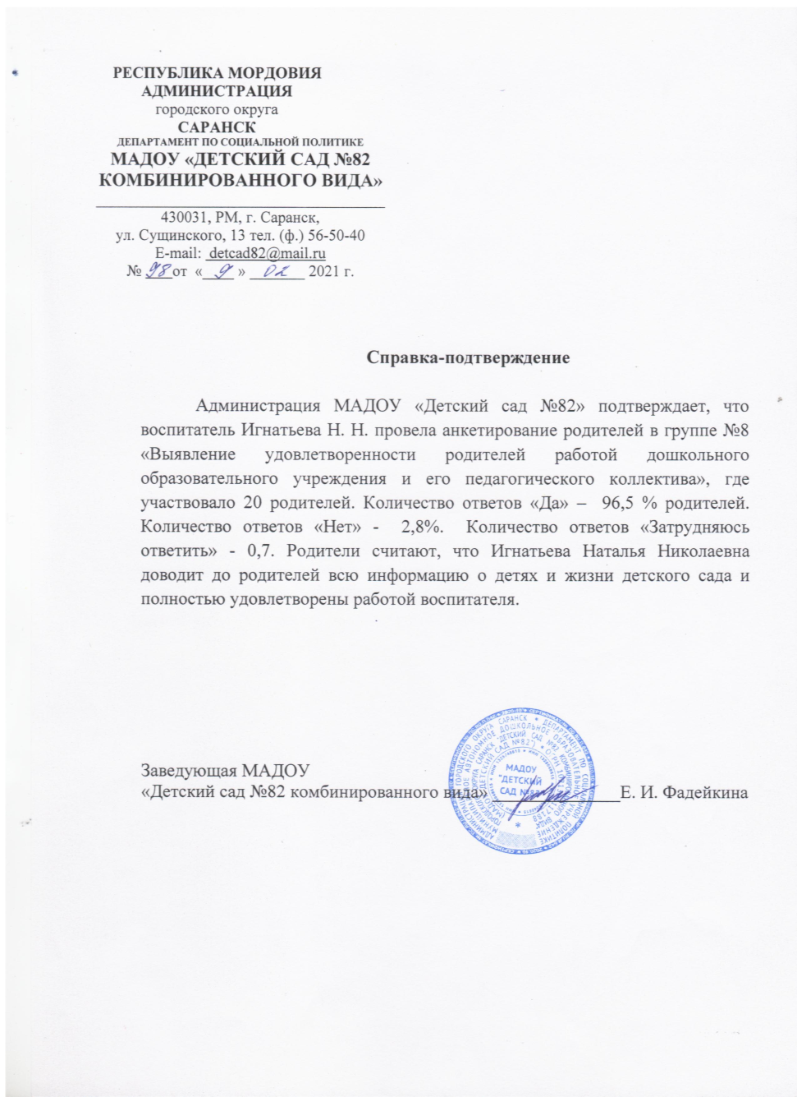
11. Качество взаимодействия с родителями

Slide 33
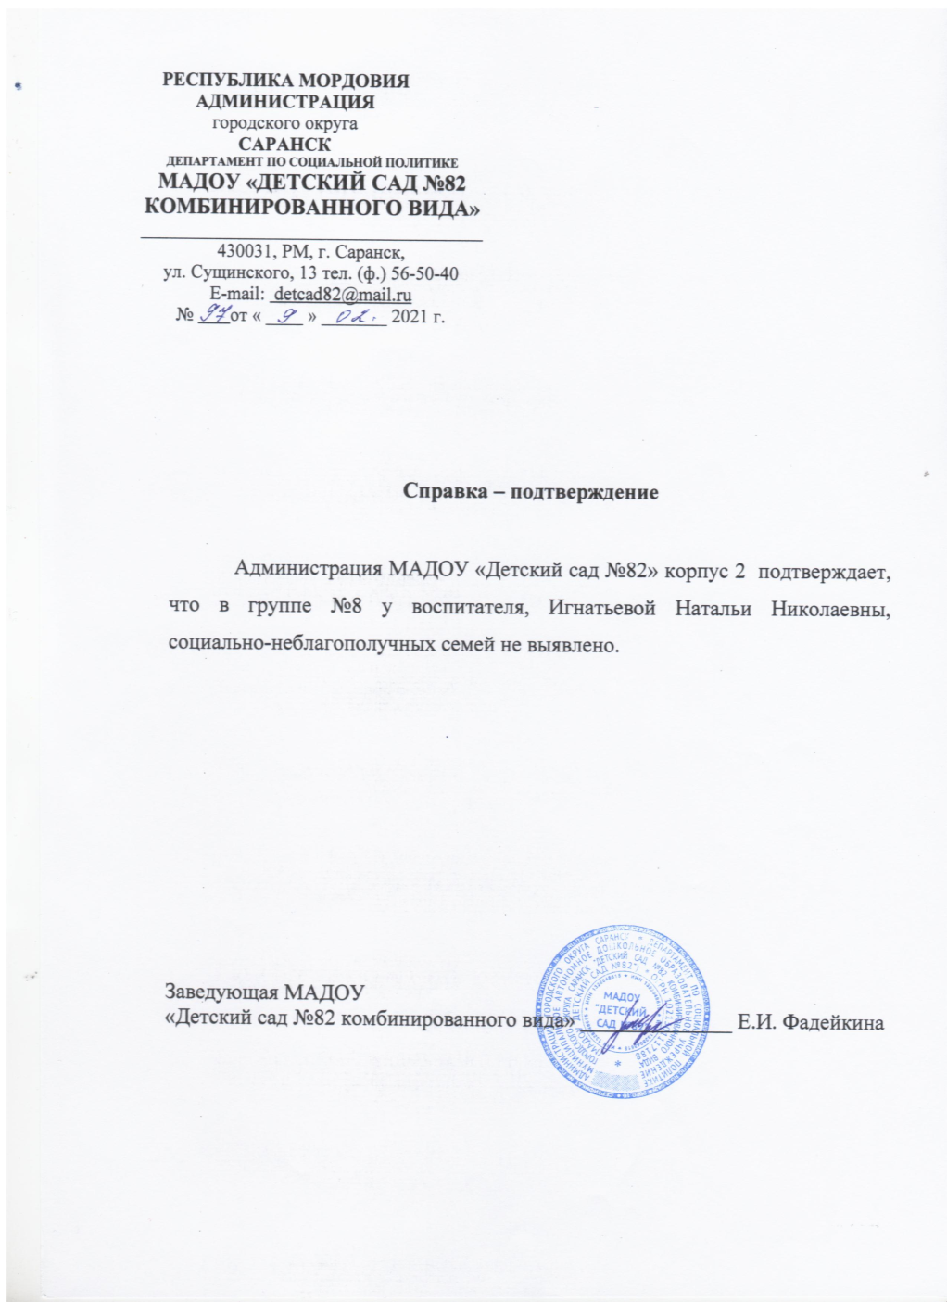
12. Работа с детьми из социально-неблагополучных семей Таких семей нет

Slide 34
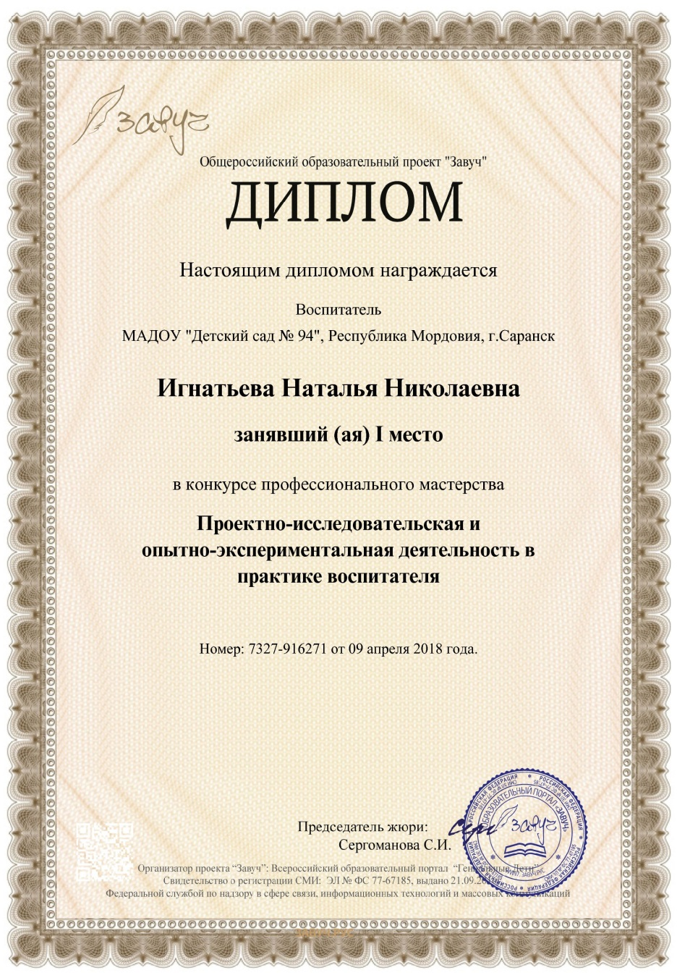
13. Участие педагога в профессиональных конкурсах

Slide 35
13. Участие педагога в профессиональных конкурсах

Slide 36
14. Награды и поощрения

Slide 37
14. Награды и поощрения

